Slide 1


项目收尾展示
软件工程教学辅助APP
G04 邵美芝 李晓菁 王心怡 曹未 豆欣童

Slide 2
目录
一、项目介绍
四、项目需求变更阶段
五、项目总结阶段
二、项目计划阶段
六、参考资料
三、项目需求管理阶段

Slide 3
1
项目介绍

Slide 4
项目介绍
软件工程教学辅助APP
一款软件工程教学、学习、交流的APP
教师模块
创建和管理课程，发布相关课程资料，发布作业和批改作业，与学生进行交流互动。论坛交流。个人信息管理。
教师模块
学生模块
查询课程、选课，下载课程学习资料，上传作业，小组讨论，论坛交流。个人信息管理。
管理员模块
管理学生、教室、课程等基本信息，发送系统通知。
学生模块
管理员模块

Slide 5
2
项目计划
阶段

Slide 6
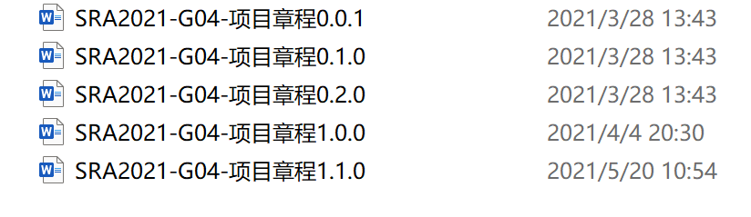
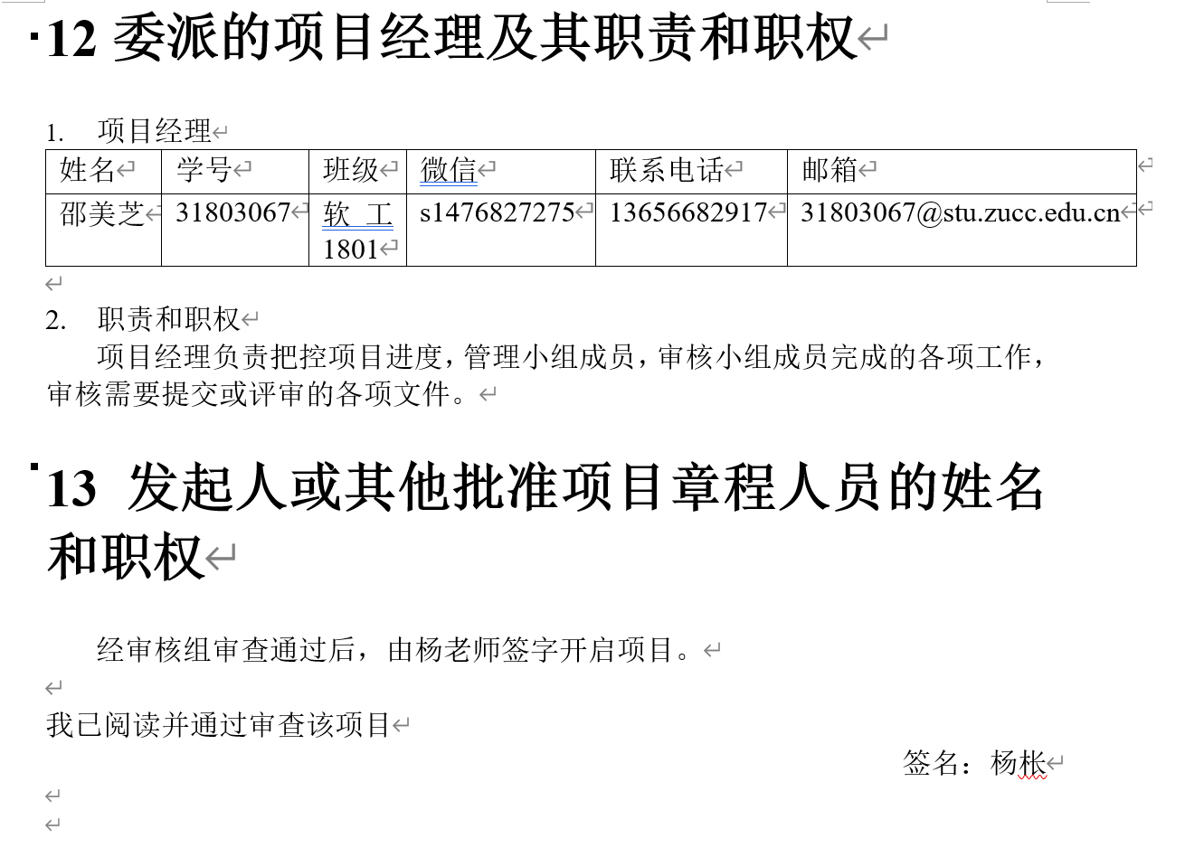
项目章程
小组成员 | 个人信息
邵美芝 | 班级：软件工程1801学号：31803067手机号：13656682917微信号：s1476827275邮箱：31803067@stu.zucc.edu.cn地址：尚雅2-509
李晓菁 | 班级：软件工程1801学号：31801159手机号：15545660微信号：lixiaojjing92-邮箱：31801159@stu.zucc.edu.cn地址：问源1-117
王心怡 | 班级：软件工程1801学号：31801293手机号：17857688416微信号：MissW415邮箱：31801293@stu.zucc.edu.cn地址：问源2-249
曹未 | 班级：软件工程1801学号：31801295手机号：13656644654微信号：linkonghx邮箱：31801295@stu.zucc.edu.cn地址：问源2-250
豆欣童 | 班级：软件工程1801学号：31801297手机号：15868295744微信号：wxid_1y2gqqqqmiu22邮箱：31801297@stu.zucc.edu.cn地址：问源2-250

Slide 7
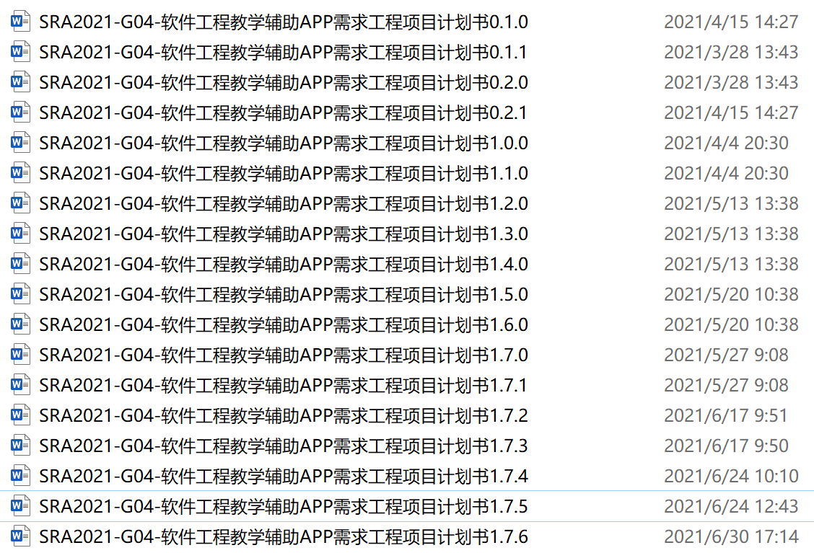
项目计划
模板：ISO9001

Slide 8
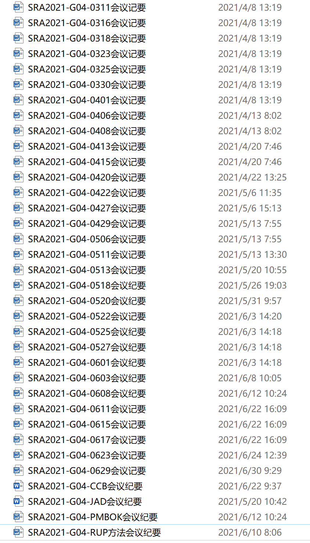
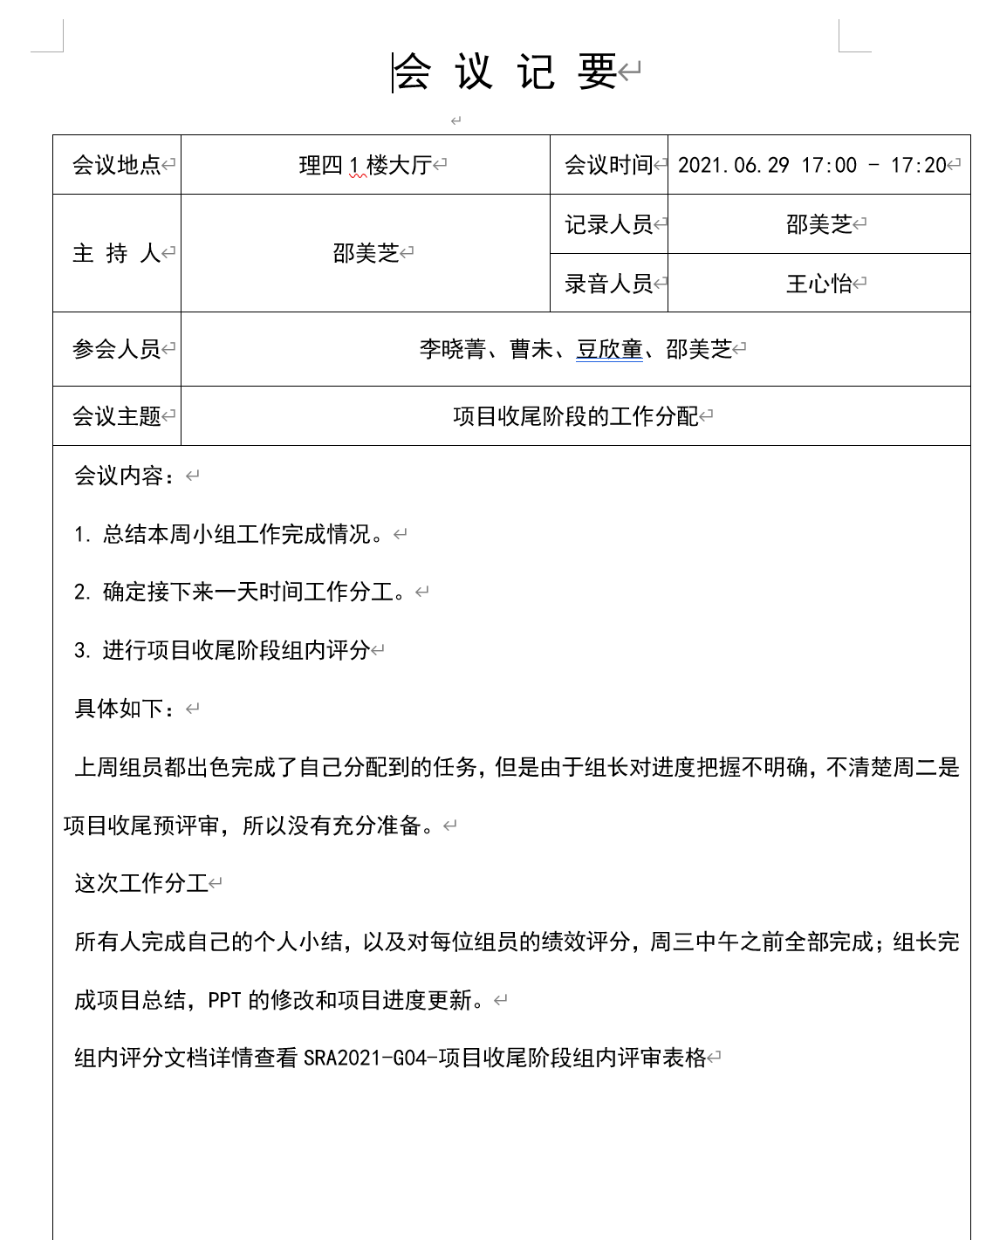
会议纪要
每周平均两次会议（一共35次会议），并都有会议纪要、录音，并且都会及时上传至配置管理工具

Slide 9
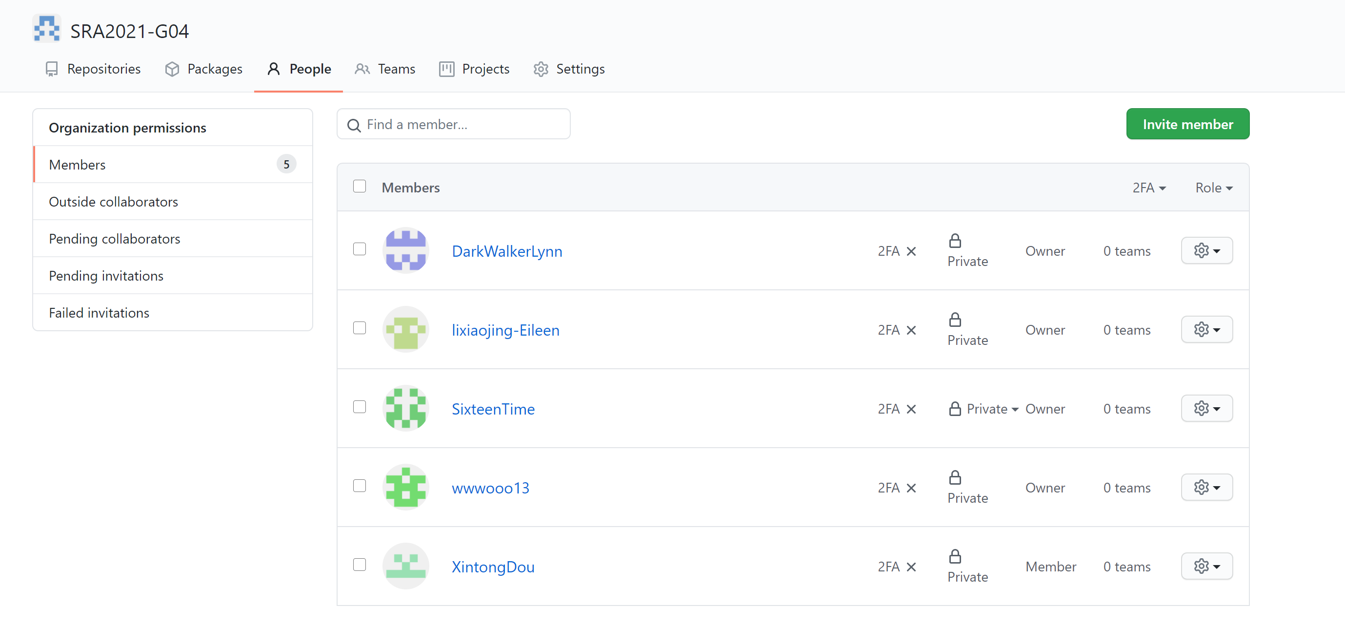
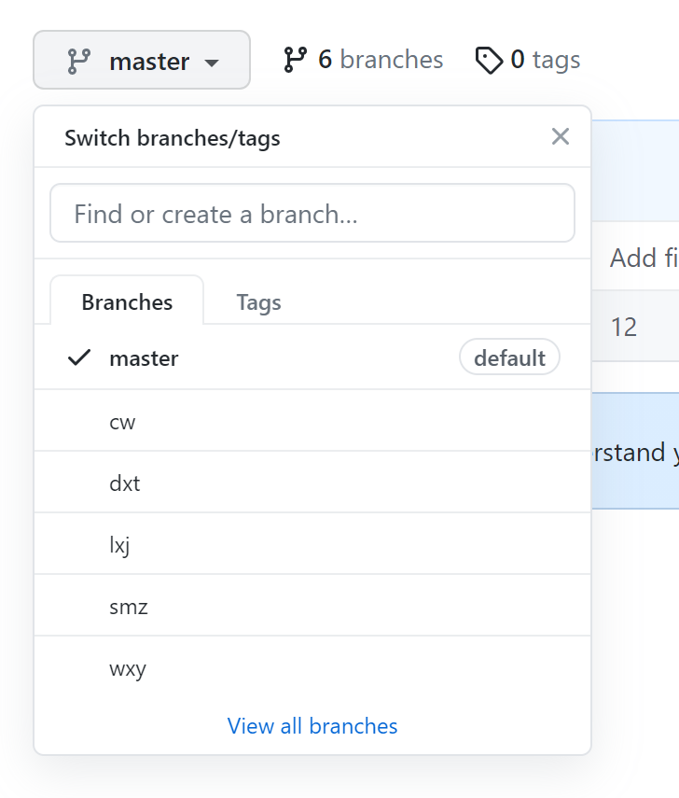
配置管理
配置管理工具:git
对每个组员都建立了分支

Slide 10
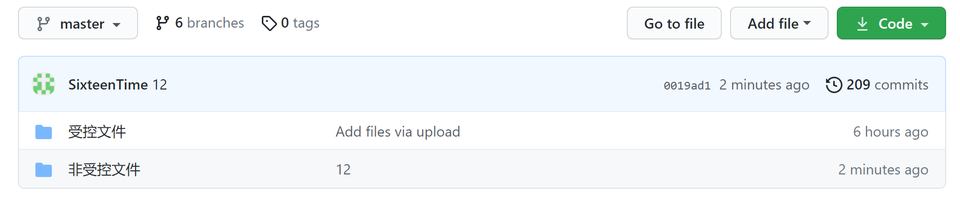
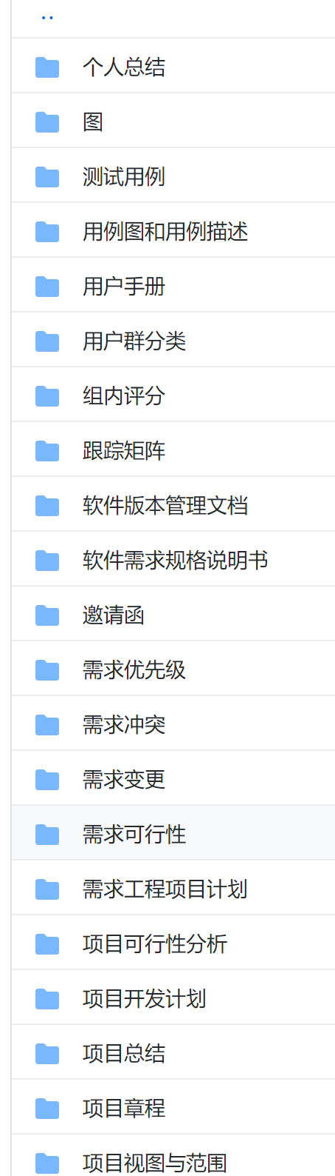
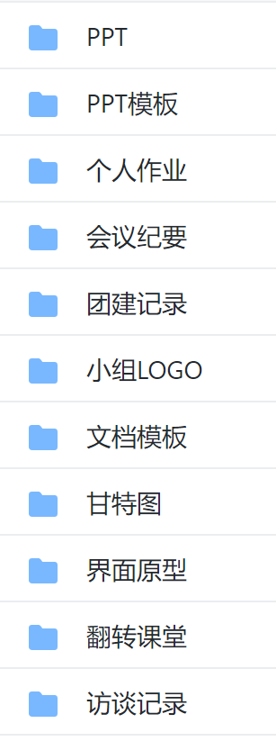
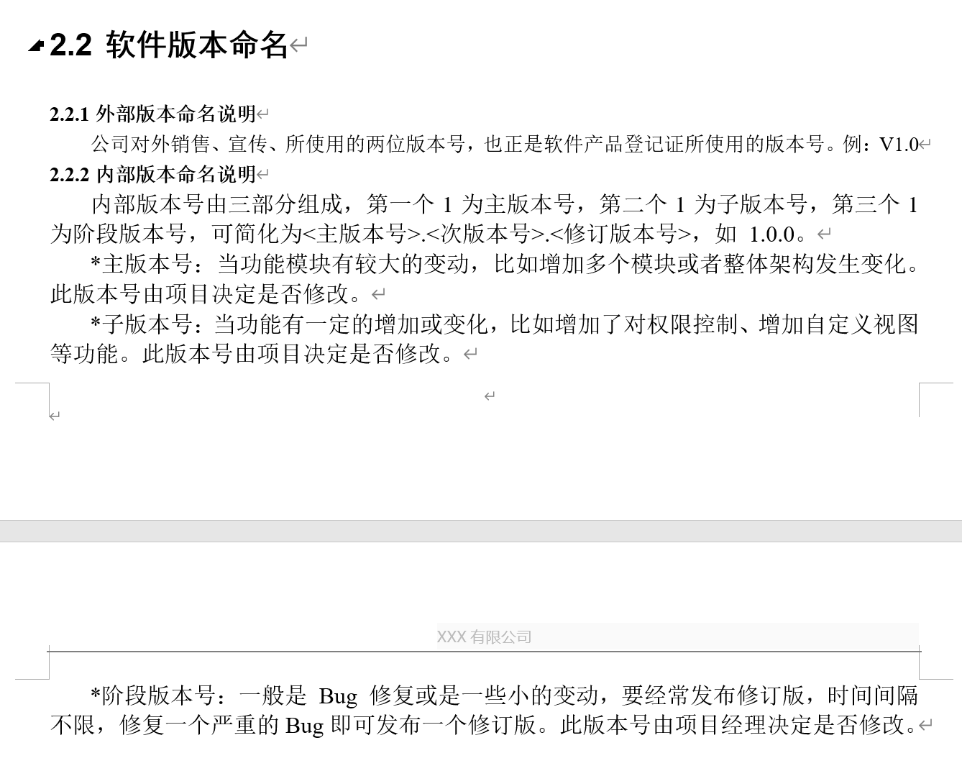
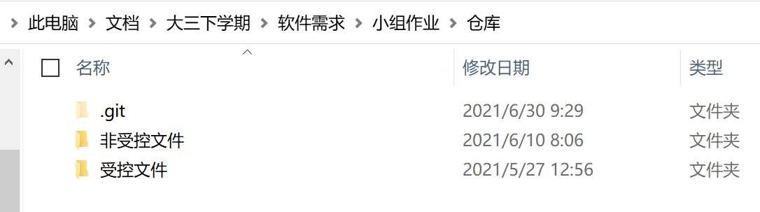
配置管理

Slide 11
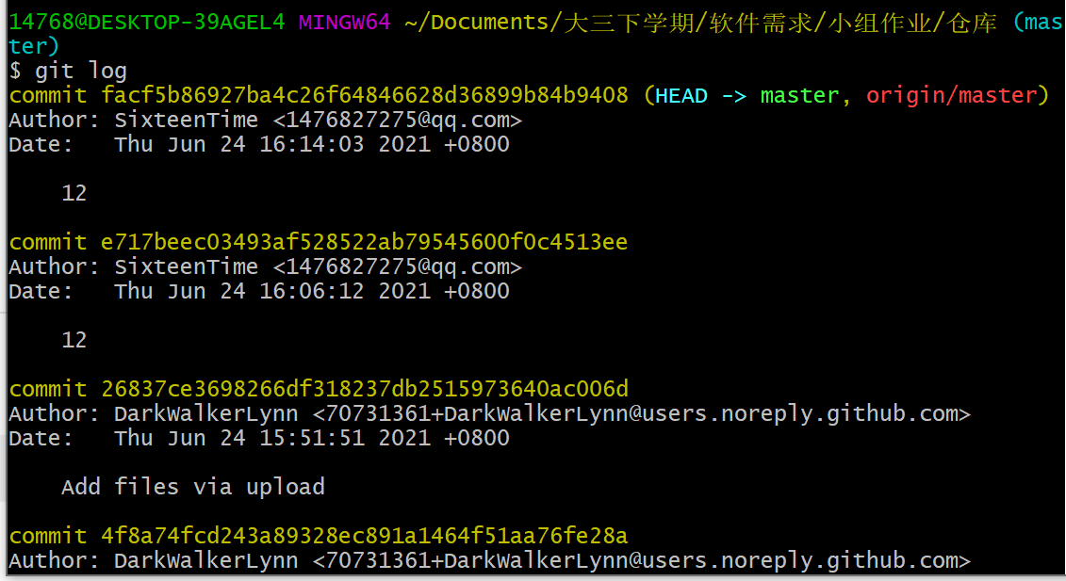
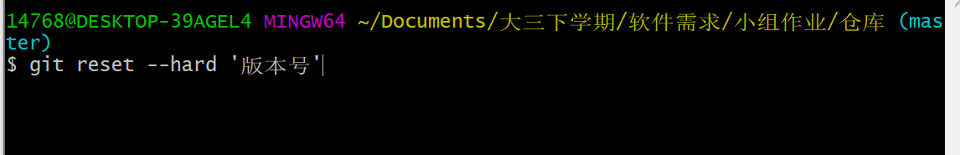
版本管理
版本回溯方法：
获取历史版本号，进行回溯

Slide 12
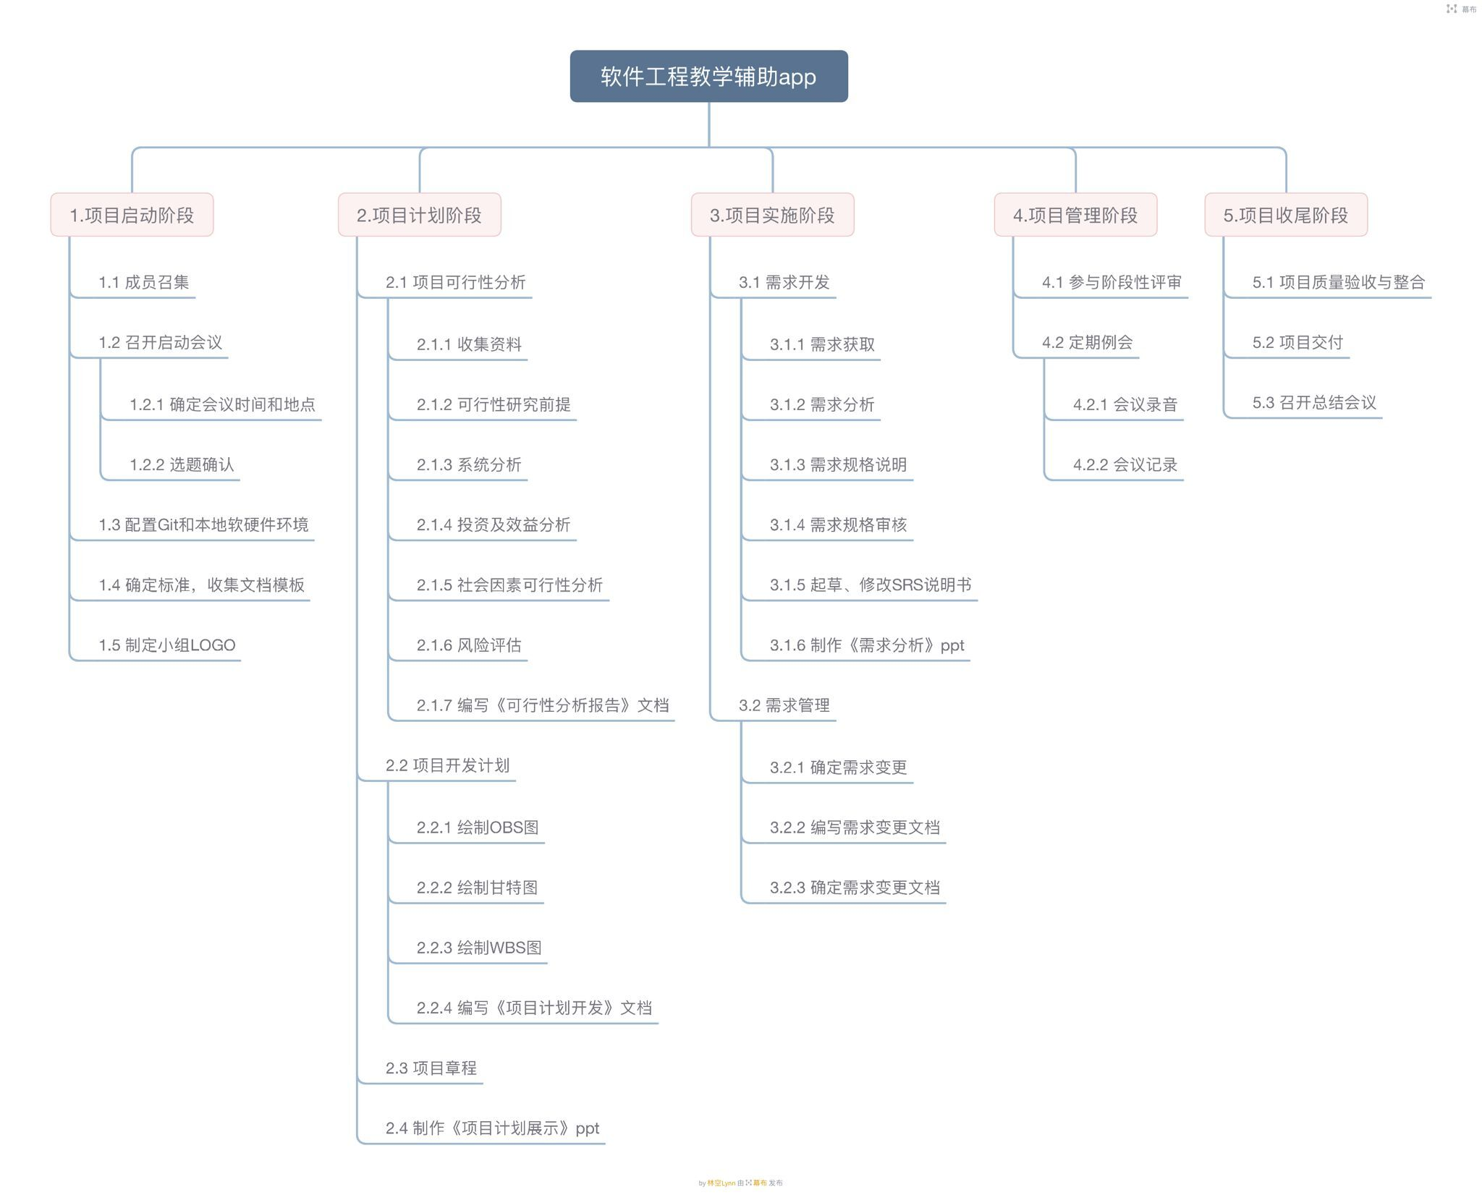
项目计划——WBS
项目的五个阶段、
需求工程的两个阶段

Slide 13
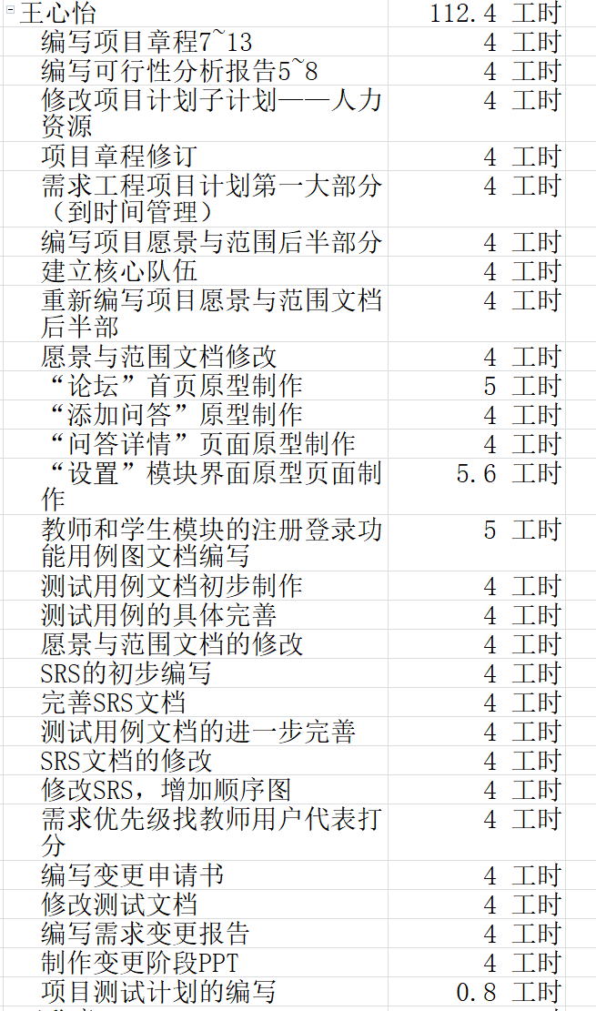
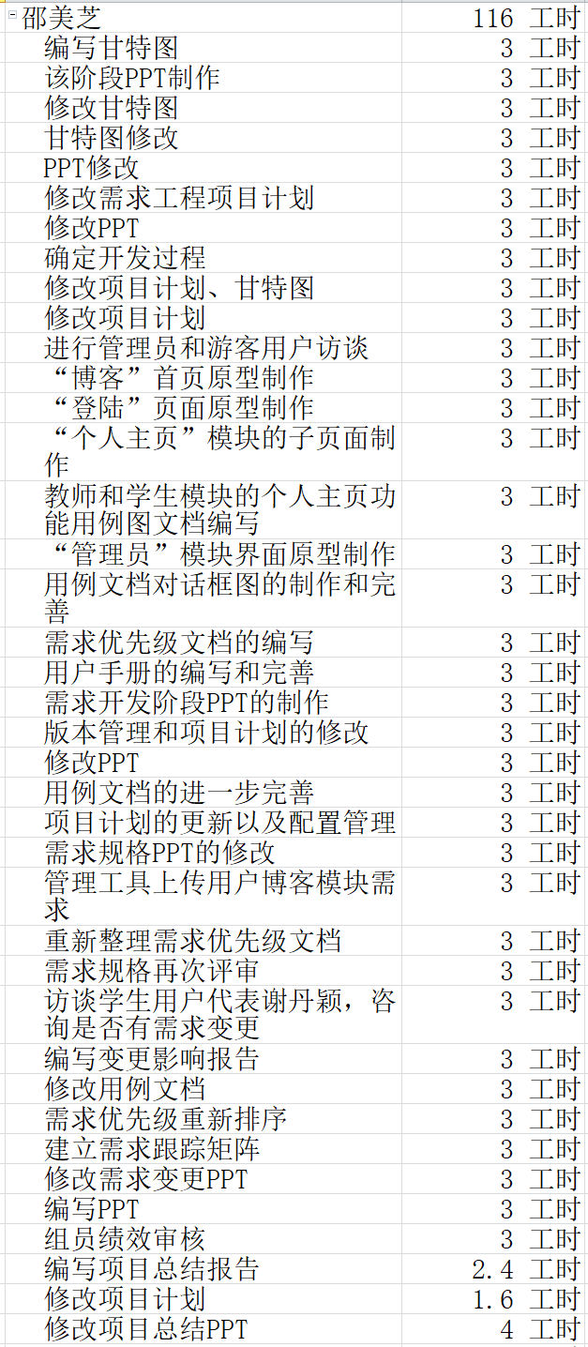
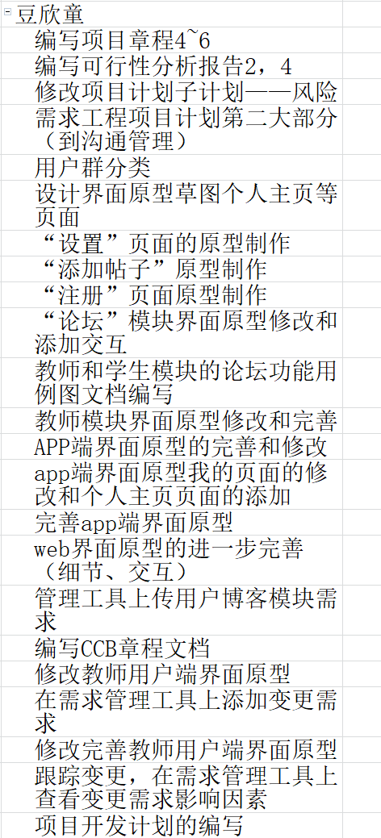
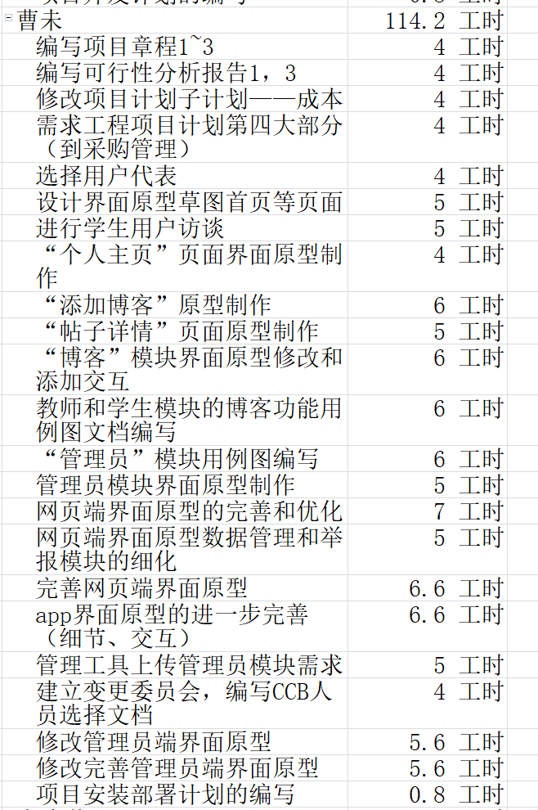
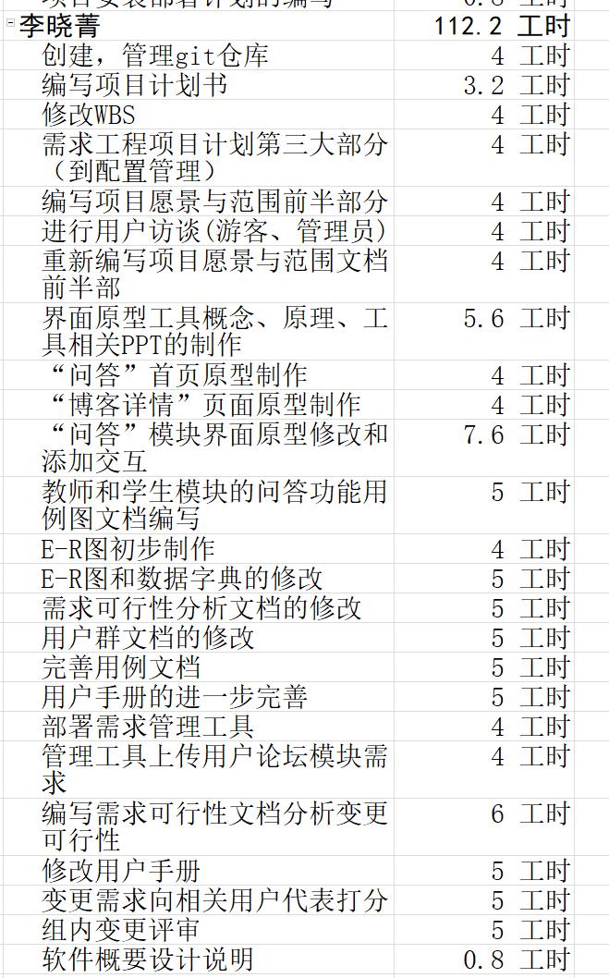
项目计划——资源使用状况
每个组员工作分配合理，独自工作时长皆在110小时左右

Slide 14
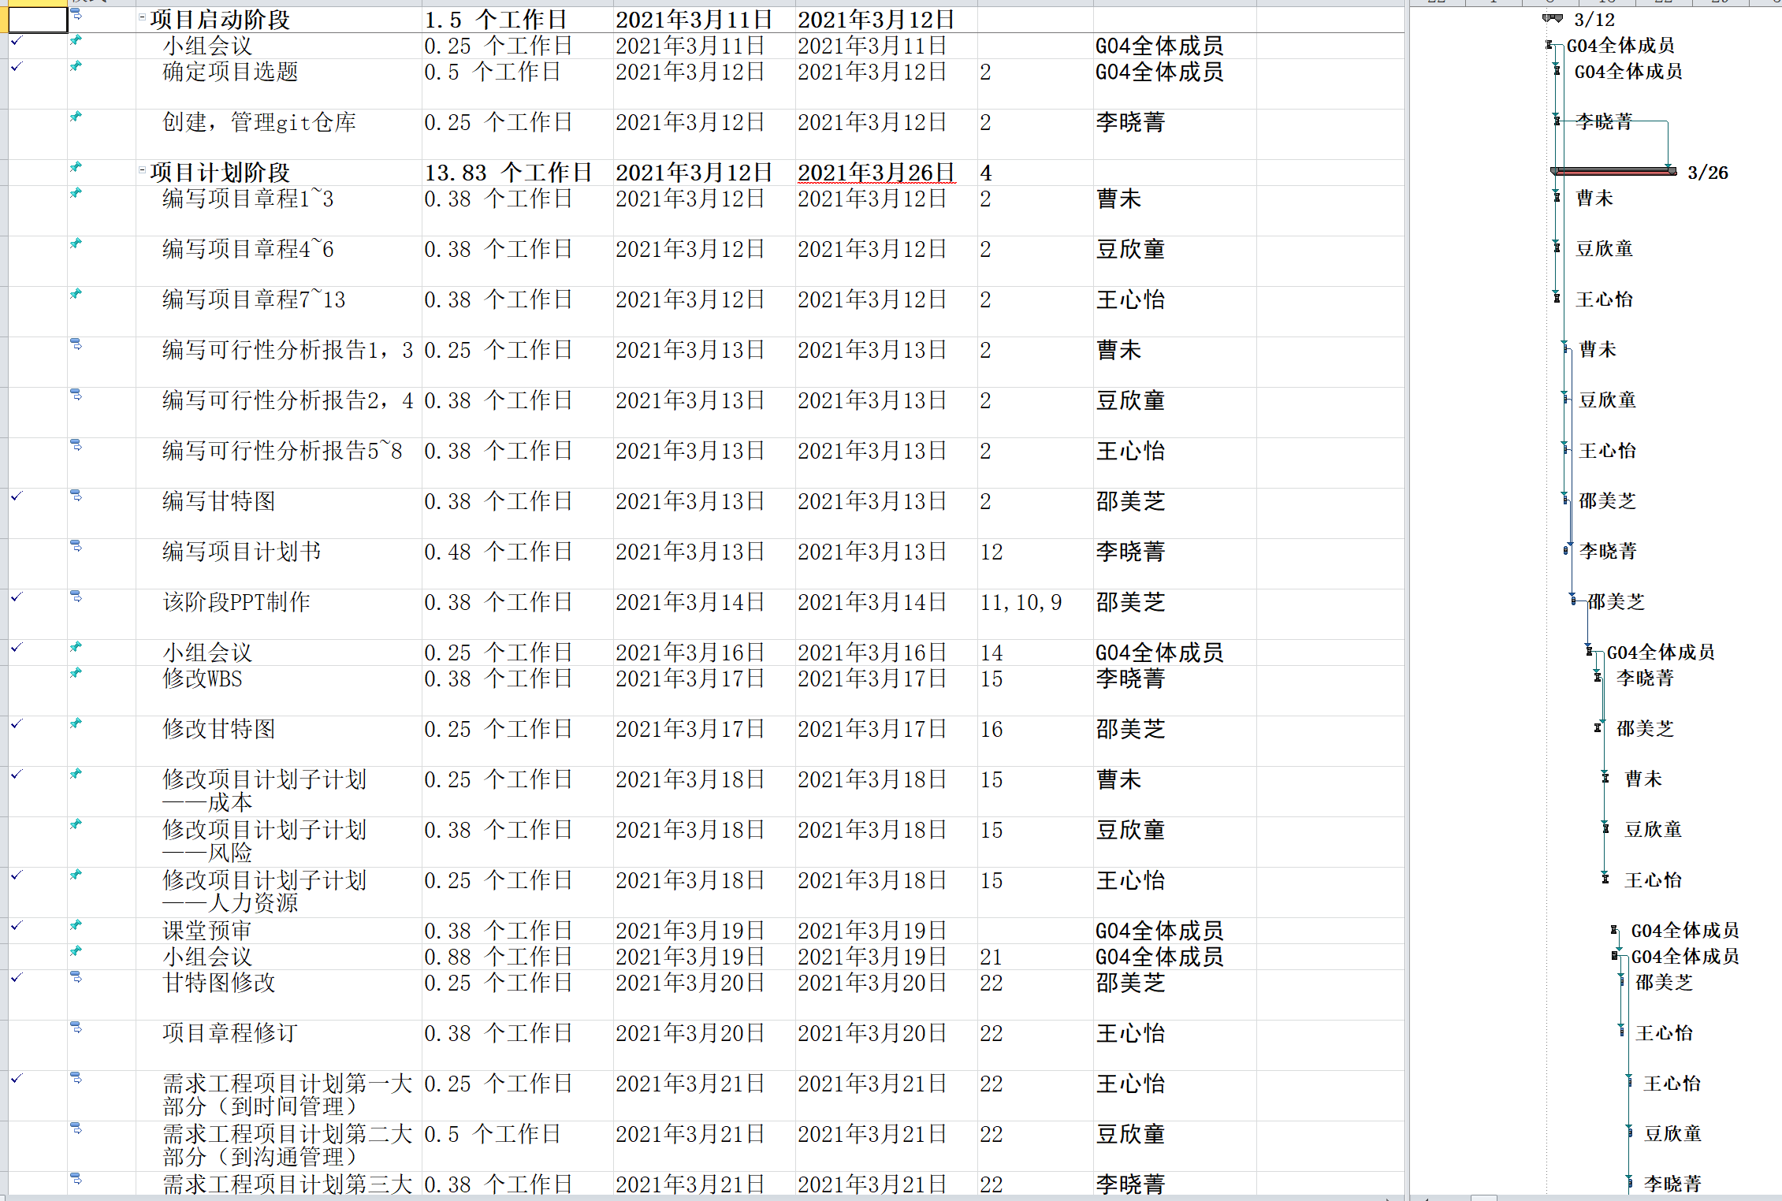
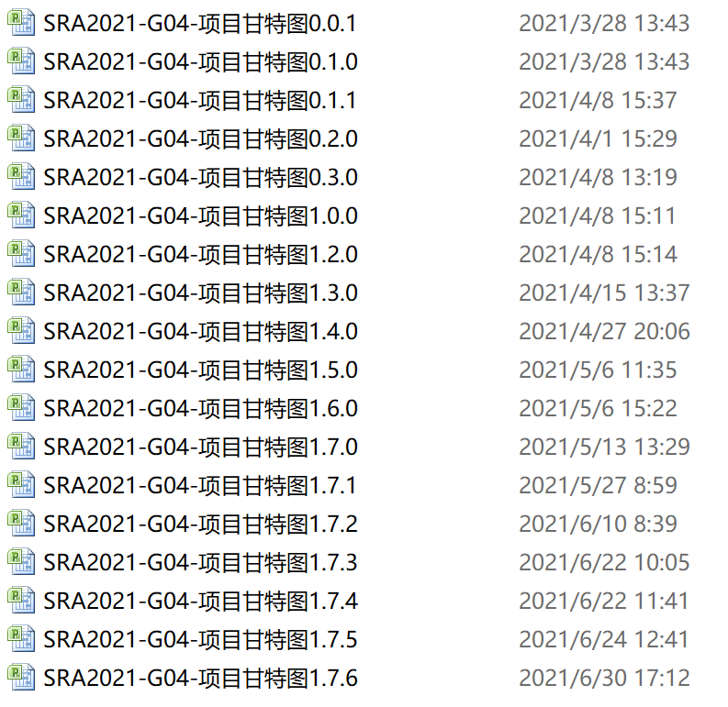
项目计划——甘特图
最新甘特图已将任务细化到每一天

Slide 15

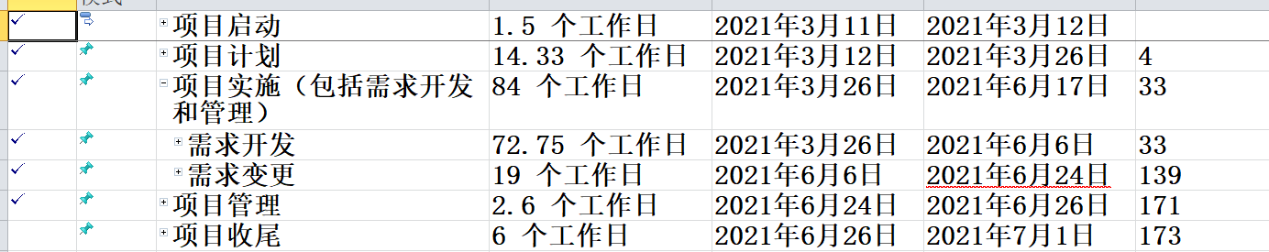
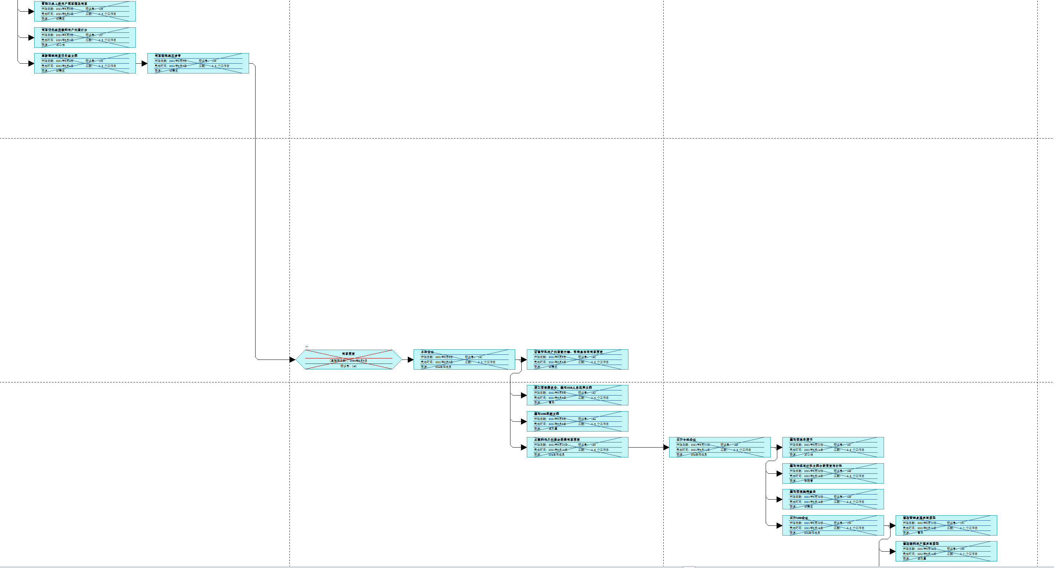
项目计划——网络图
因为甘特图太大，不能直接明了展示网络图中的里程碑，所以只显示总成型任务，四个里程碑都已展示在网络图中

Slide 16
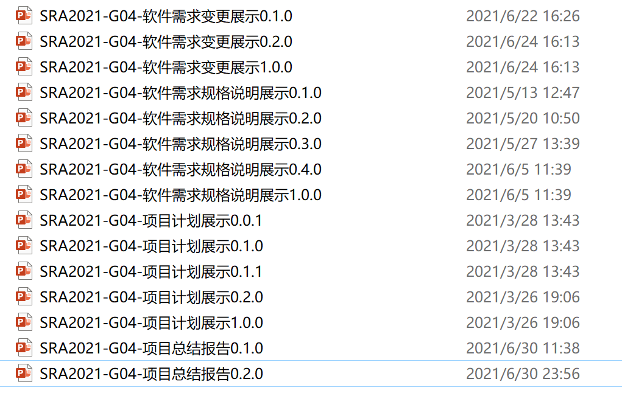
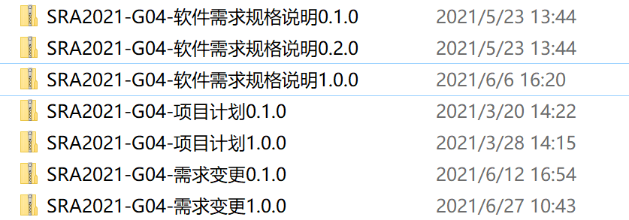
项目计划——里程碑
项目里程碑 | 对应时间点 | 主要负责人 | 是否按时提交
需求项目计划 | 03.26 | 王心怡 | 是
需求管理（SRS) | 06.06 | 曹未 | 是
需求变更 | 06.24 | 豆欣童 | 是
项目收尾 | 07.01 | 邵美芝 | 是

Slide 17
项目子计划——风险
需求开发方面的风险与措施管理
 | 风险名称 | 发生概率 | 损失（人时） | 危险度
需 求 获 取 | 逆向工程时对项目理解不充分 | 中 | 50 | 高
 | 客户对产品需求不一致 | 低 | 50 | 高
 | 把已有的产品作为需求基线来源 | 低 | 5 | 低
 | 根据用户提议的错误解决方案执行 | 低 | 10 | 中
需 求 分 析 | 对于需求优先级不明确 | 低 | 10 | 高
 | 技术上无法实现的功能 | 低 | 10 | 中
 | 对技术、方法、语言、工具或硬件不熟悉 | 低 | 5 | 低
规 格 说 明 | 术语具有二义性 | 低 | 20 | 高
触发条件 | 责任人 | 风险控制
文档不全，对项目仅有部分了解 | 李晓菁 | 多次寻找老师确认
不同用户需求不同 | 邵美芝 | 项目经理尽快与客户沟通协商
原本的需求偏差、与现在新的需求冲突 | 李晓菁 | 对于开发的过程要实时有人跟进
开发规划错误 | 李晓菁 | 综合考虑开发进度和实际情况与用户进行协商修改解决方案
客户未能明确表达不同需求的优先程度 | 邵美芝 | 重新找客户确认需求的优先级并详细记录
无法完成需求 | 李晓菁 | 尽快与用户协商，并在之后的需求开发过程中保持与用户的交流
需要开发人员使用未接触过的技术、方法、语言、工具或硬件 | 全体人员 | 立即学习或寻找熟悉的替代工具
因使用二义性术语导致开发人员与用户对需求的理解偏差 | 李晓菁 | 对于需求规格反复审阅，多次与客户和开发人员一同确认

Slide 18
项目子计划——风险
需求管理方面的风险与措施管理
 | 风险名称 | 发生概率 | 损失（人时） | 危险度
需 求 管 理 | 项目开发时需求的变更所引发的风险 | 高 | 30 | 高
 | 不遵循制定的过程来进行的需求的变更所引发的风险 | 中 | 20 | 高
触发条件 | 责任人 | 风险控制
需求变更导致时间成本或经济成本远超预算 | 邵美芝 | 及时与客户沟通，调整需求
没有按照变更流程进行 | 李晓菁 | 严格按照变更流程重做变更

Slide 19
项目子计划——风险
其他方面的风险与措施管理
 | 风险名称 | 发生概率 | 损失（人时） | 危险度
其 他 风 险 | 工作设备损坏 | 中 | 10 | 中
 | 版本控制误操作导致的受控文档丢失 | 中 | 10 | 中
 | 人员工作能力降低 | 中 | 30 | 中
 | 例会参与人员没到齐 | 高 | 10 | 低
 | 组长因故离开 | 低 | 30 | 高
触发条件 | 责任人 | 风险控制
工作使用的电脑意外损坏 | 全体人员 | 进行版本控制并提交云端仓库
合并冲突 | 曹未 | 备份当前版本库，回退版本找回文件
组员生病或受伤导致无法进行工作 | 李晓菁 | 立即将工作转移至当前工作量最少的组员
组员因故不能按时参加例会 | 李晓菁 | 与组员协调，适当变更例会时间
组长生病等原因导致无法领导小组继续工作 | 王心怡 | 向组长或进度管理员了解当前进度，立即接替组长工作。

Slide 20
项目子计划——预算
花销名称 | 规格 | 单价（元） | 数量 | 单位 | 总计（元） | 备注
团建 |  | 500 | 8 | 次 | 4000 | 团建所需的物资
薪酬 | 杭州市薪资水平报告中的薪资水平 | 61.275 | 1680 | 小时 | 102942
用户沟通 |  | 30 | 104 | 次 | 3120 | 招募用户代表、询问用户需求
设备维护 |  | 120 | 10 | 次 | 1200 | 维修出故障的电子设备
材料 |  | 50 | 10 | 次 | 500 | 学习资料、打印材料等等
总计 | 101876（元）

Slide 21
项目子计划——人力资源
职位 | 姓名 | 个人信息 | 联系方式
项目经理 | 邵美芝 | 班级：软件工程1801 学号：31803067 | 微信号：s1476827275 邮箱：31803067@stu.zucc.edu.cn 电话：13656682917 QQ：1476827275
任务审核员 | 邵美芝 | 班级：软件工程1801 学号：31803067 | 微信号：s1476827275 邮箱：31803067@stu.zucc.edu.cn 电话：13656682917 QQ：1476827275
进度管理员 | 王心怡 | 班级：软件工程1801 学号：31801293 | 微信号：MissW415 邮箱：31801293@stu.zucc.edu.cn 电话：17857688416 QQ：1123976043
会议记录员 | 王心怡 | 班级：软件工程1801 学号：31801293 | 微信号：MissW415 邮箱：31801293@stu.zucc.edu.cn 电话：17857688416 QQ：1123976043
文档管理员 | 邵美芝 | 班级：软件工程1801 学号：31803067 | 微信号：s1476827275 邮箱：31803067@stu.zucc.edu.cn 电话：13656682917 QQ：1476827275
文档管理员 | 王心怡 | 班级：软件工程1801 学号：31801293 | 微信号：MissW415 邮箱：31801293@stu.zucc.edu.cn 电话：17857688416 QQ：1123976043

Slide 22
项目子计划——人力资源
职位 | 姓名 | 个人信息 | 联系方式
文档编写员 | 邵美芝 | 班级：软件工程1801 学号：31803067 | 微信号：s1476827275 邮箱：31803067@stu.zucc.edu.cn 电话：13656682917 QQ：1476827275
文档编写员 | 李晓菁 | 班级：软件工程1801 学号：31801159 | 微信号：17815545670 邮箱：31801159@stu.zucc.edu.cn 电话：17815545670 QQ：793595007
文档编写员 | 王心怡 | 班级：软件工程1801 学号：31801293 | 微信号：MissW415 邮箱：31801293@stu.zucc.edu.cn 电话：17857688416 QQ：1123976043
文档编写员 | 曹未 | 班级：软件工程1801 学号：31801295 | 微信号：linkonghx 邮箱：31801295@stu.zucc.edu.cn 电话：13656644654 QQ：304615307
文档编写员 | 豆欣童 | 班级：软件工程1801 学号：31801297 | 微信号：wxid_1yr2gqqqqmiu22 邮箱：31801297@stu.zucc.edu.cn 电话：15868295744 QQ：894944697
配置管理员 | 李晓菁 | 班级：软件工程1801 学号：31801159 | 微信号：17815545670 邮箱：31801159@stu.zucc.edu.cn 电话：17815545670 QQ：793595007
美工 | 曹未 | 班级：软件工程1801 学号：31801295 | 微信号：linkonghx 邮箱：31801295@stu.zucc.edu.cn 电话：13656644654 QQ：304615307
分析设计员 | 曹未 | 班级：软件工程1801 学号：31801295 | 微信号：linkonghx 邮箱：31801295@stu.zucc.edu.cn 电话：13656644654 QQ：304615307
分析设计员 | 曹未 | 班级：软件工程1801 学号：31801295 | 微信号：linkonghx 邮箱：31801295@stu.zucc.edu.cn 电话：13656644654 QQ：304615307

Slide 23
项目子计划——人力资源
职位 | 姓名 | 个人信息 | 联系方式
访谈员 | 李晓菁 | 班级：软件工程1801 学号：31801159 | 微信号：17815545670 邮箱：31801159@stu.zucc.edu.cn 电话：17815545670 QQ：793595007
访谈员 | 曹未 | 班级：软件工程1801 学号：31801295 | 微信号：linkonghx 邮箱：31801295@stu.zucc.edu.cn 电话：13656644654 QQ：304615307
访谈员 | 豆欣童 | 班级：软件工程1801 学号：31801297 | 微信号：wxid_1yr2gqqqqmiu22 邮箱：31801297@stu.zucc.edu.cn 电话：15868295744 QQ：894944697
财务管理员 | 豆欣童 | 班级：软件工程1801 学号：31801297 | 微信号：wxid_1yr2gqqqqmiu22 邮箱：31801297@stu.zucc.edu.cn 电话：15868295744 QQ：894944697

Slide 24
实际情况
财务成本
消耗较低，主要是团建的低成本，使得团建费用控制在300以内。
人力资源
分工一直相对合理，有过载现象，但合理可控。每个成员工作总时长都在一个标准范围内。

Slide 25
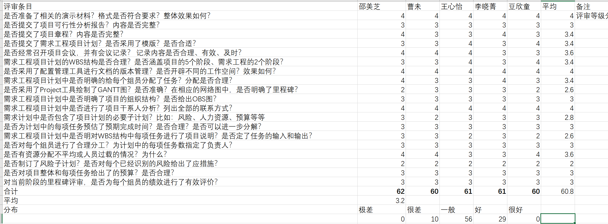
项目计划阶段内部评审

Slide 26
3
项目需求
管理阶段

Slide 27
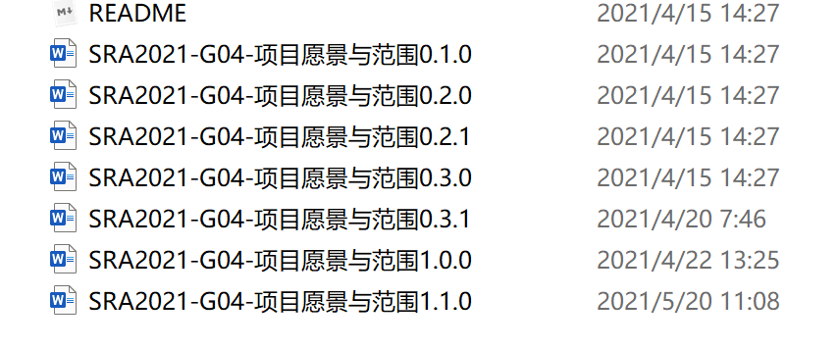
项目愿景和范围
软件工程教学辅助APP
一款软件工程教学、学习、交流的APP
博客模块
提供一个用户发表自己知识性分享内容的平台。
博客模块
提供一个用户发表自己知识性分享内容的平台。
博客模块
论坛模块
提供一个较为自由轻松的主题不受限制的交流平台。
要求
实名制
问答模块
提供一个线上提问和答疑的平台。
实名制
使用用户必须验证其真实身份。
论坛模块
问答模块

Slide 28
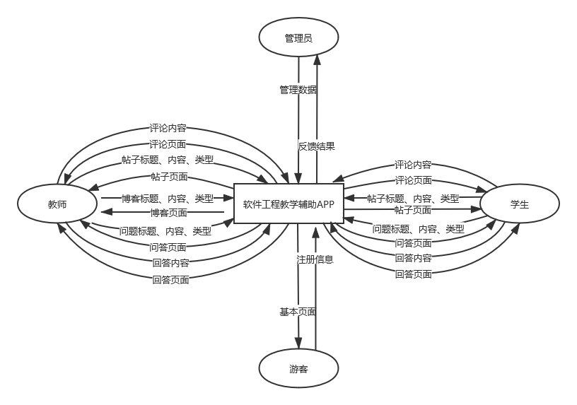
关联图（上下文图）

Slide 29
用户群分类
客户
项目发起人
项目发起方，为项目出资或购买产品。
教师用户
希望通过系统实现与学生便捷交流、资源分享和教学经验分享。
直接用户
学生（软件工程专业）用户
希望通过系统实现与老师同学便捷交流、分享和获取学识经验。
学生（非软件工程专业）用户
希望通过系统实现初步了解软件工程相关信息以及和其他师生进行交流。
游客用户
希望通过系统了解软件工程各个自领域的发展情况。
管理员用户
负责APP后台维护、内容审核的工作人员。
间接用户
做软件工程教学辅助APP的其他小组的成员
通过使用我们的APP,能够为我组的需求开发提供建议。

Slide 30
用户代表
项目发起人：杨枨老师
从事软件工程行业多年，是行业顶尖人才；《软件需求分析原理与实践》课程教师，是本项目的发起人，具有丰富经验，是需求工程项目最终验收人。
教师用户代表：杨枨老师
从事多年软件工程专业教学工作；是《软件工程》、《软件需求》等课程的指导老师，本APP是 为软件工程教师和课程而建的，拥有多年软件工程专业教学经验且仍在从事教学工作的教师可以提供宝贵的建议和稳定的支持。
学生（软件工程专业）用户代表：马嘉伟
已在软件工程专业就读三年的学生，在软件工程专业就读三年的学生充分了解专业课程在师生交流、资源共享等方面的情况，能够从学生视角提供较为现实的建议。
学生（非软件工程专业）用户代表：谢丹颖
就读于旅游管理这一管理学科体系下的一级学科，对软件工程专业感兴趣，希望能够了解学校软件工程专业课程信息及授课老师信息。能够从非本专业学生视角提供较为现实的建议。
游客用户代表：徐静怡
财经管理1801学生，非软件工程专业学生。
管理员用户代表：施林春
杨枨老师的研究生，有开发管理系统的经验，对管理需求方面的知识有充分的了解，为人亲切、友好，相关管理员方面知识了解充分，能够从管理员视角提供较为现实的建议。

Slide 31
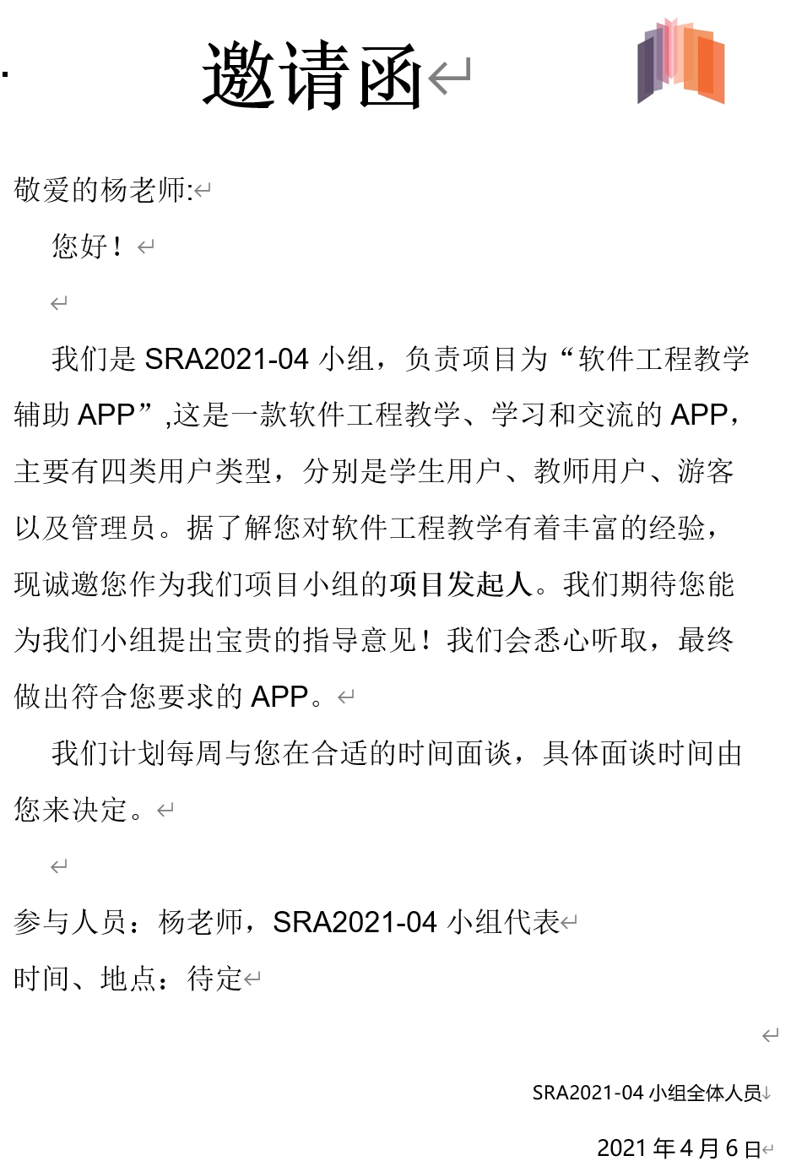
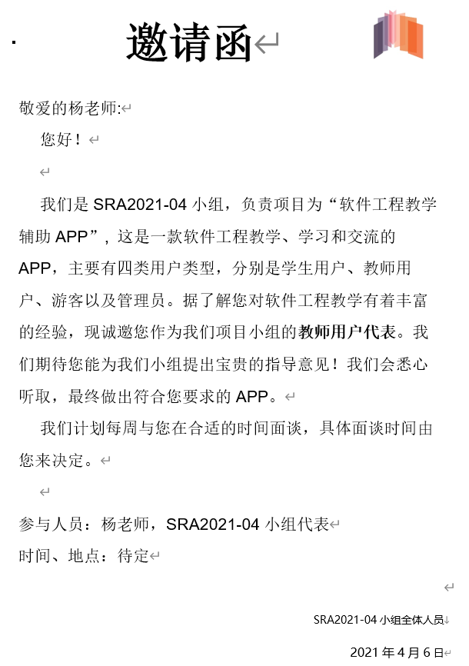
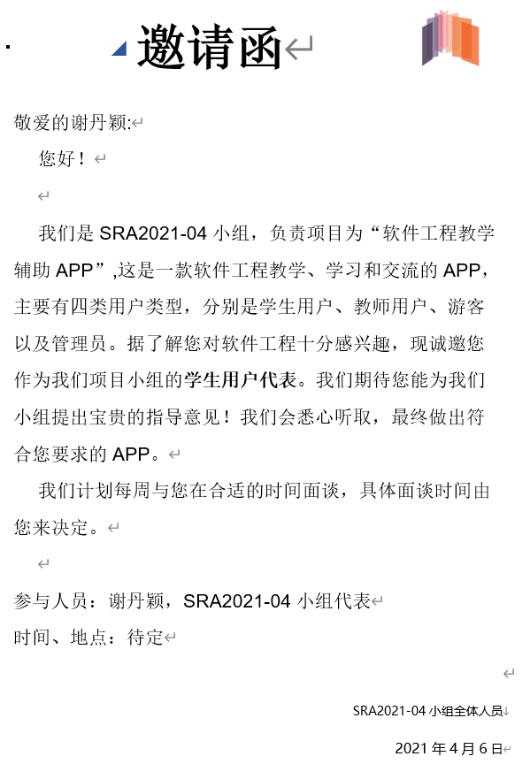
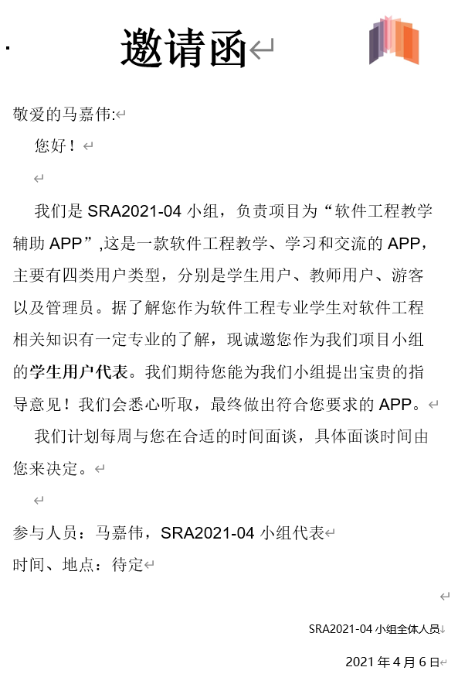
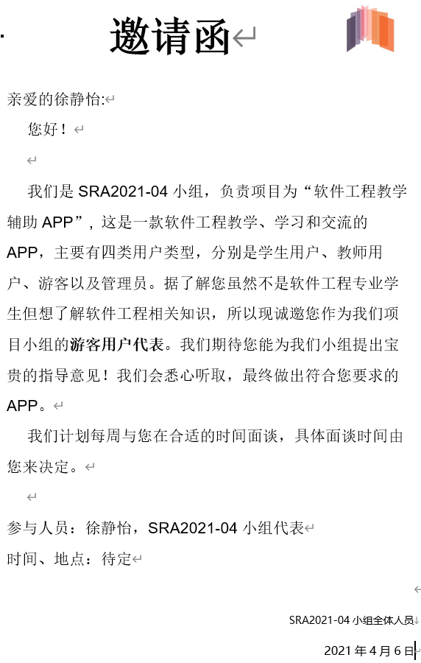
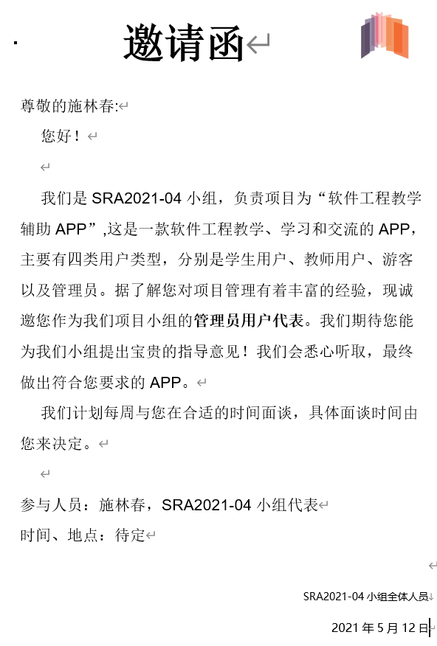
用户代表邀请

Slide 32
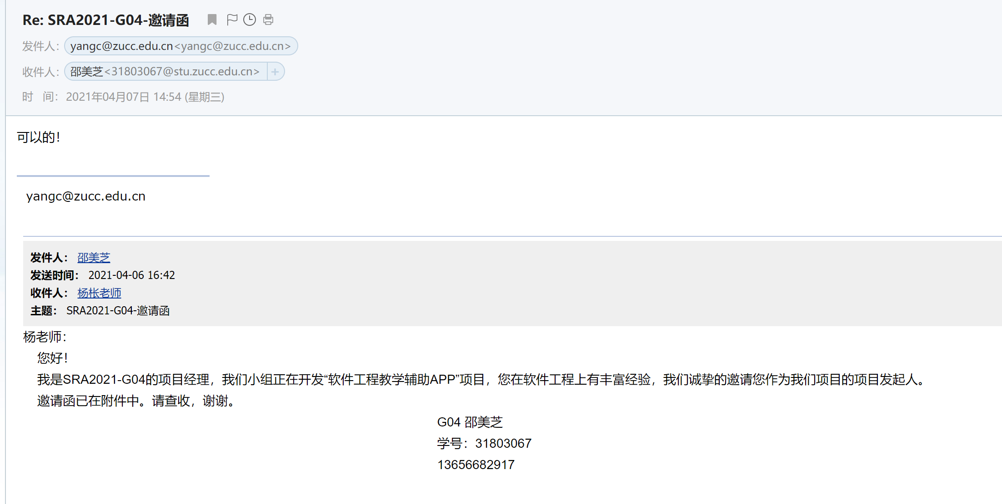
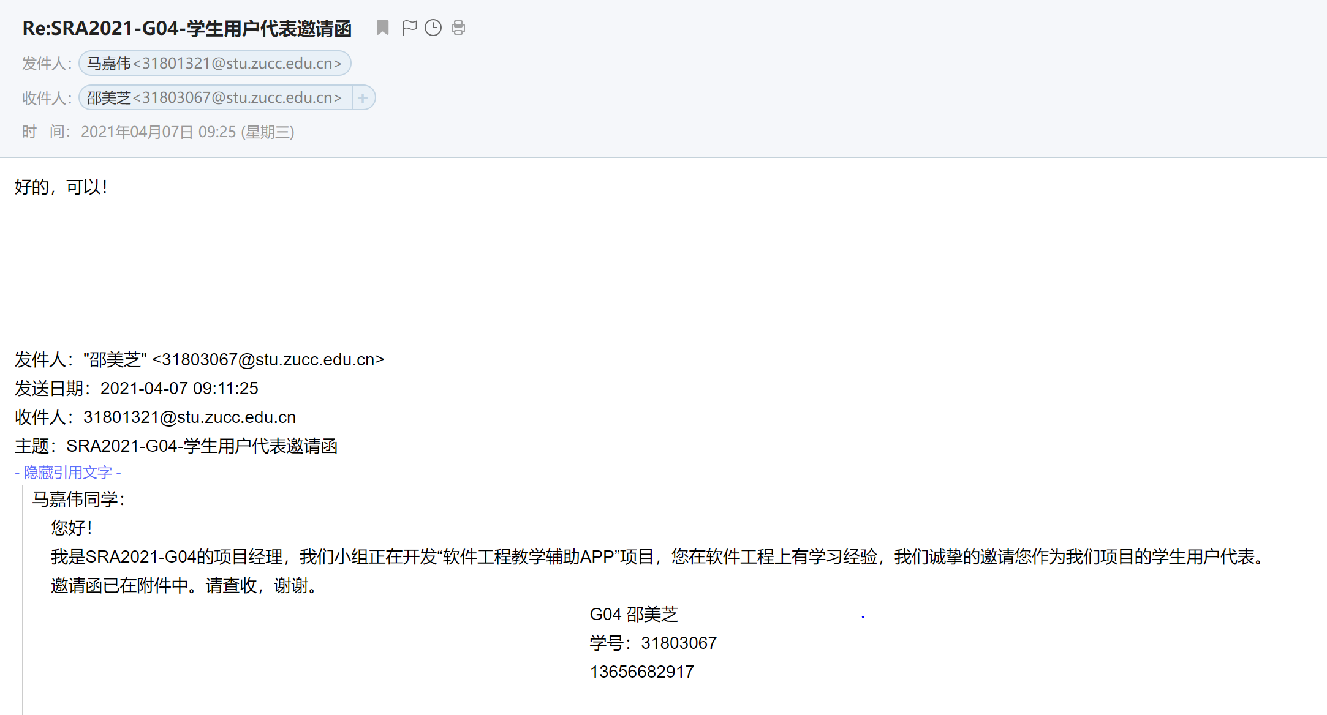
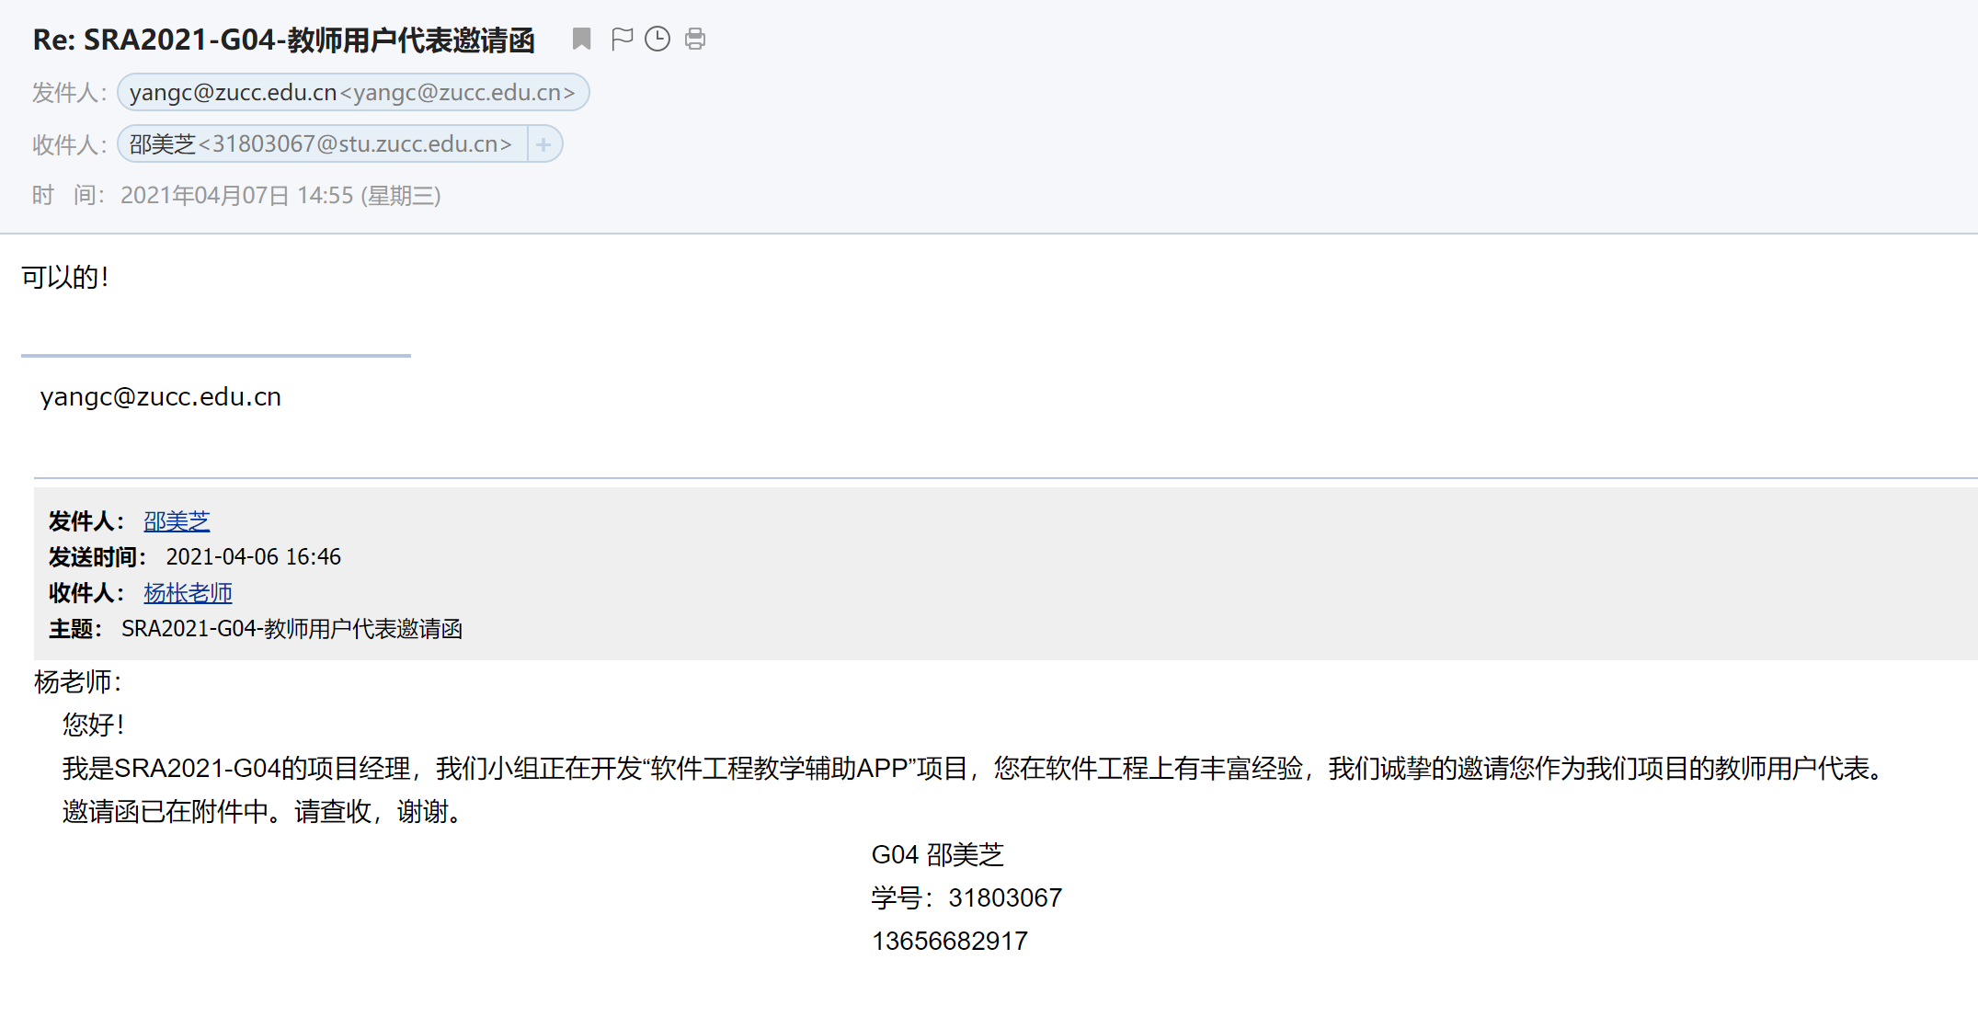
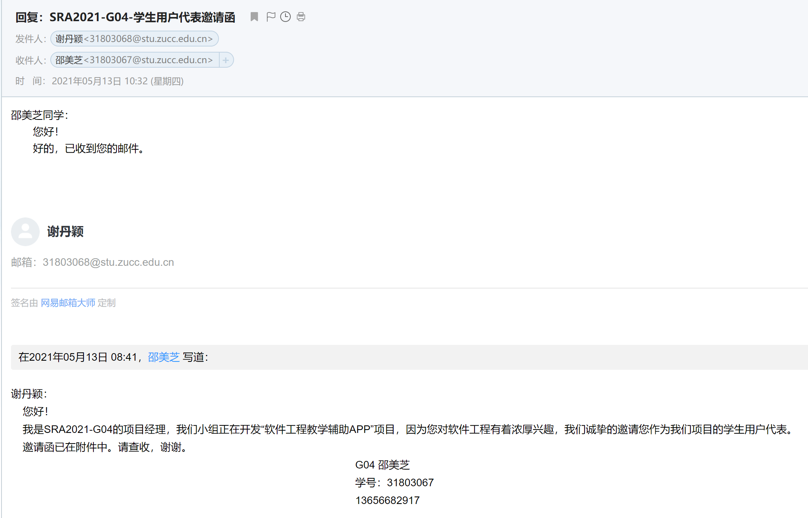
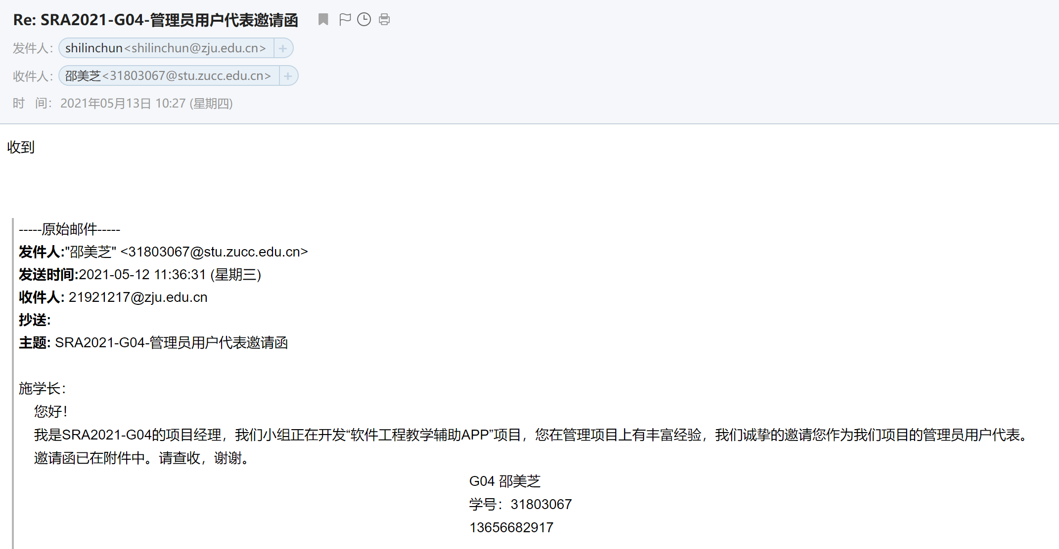
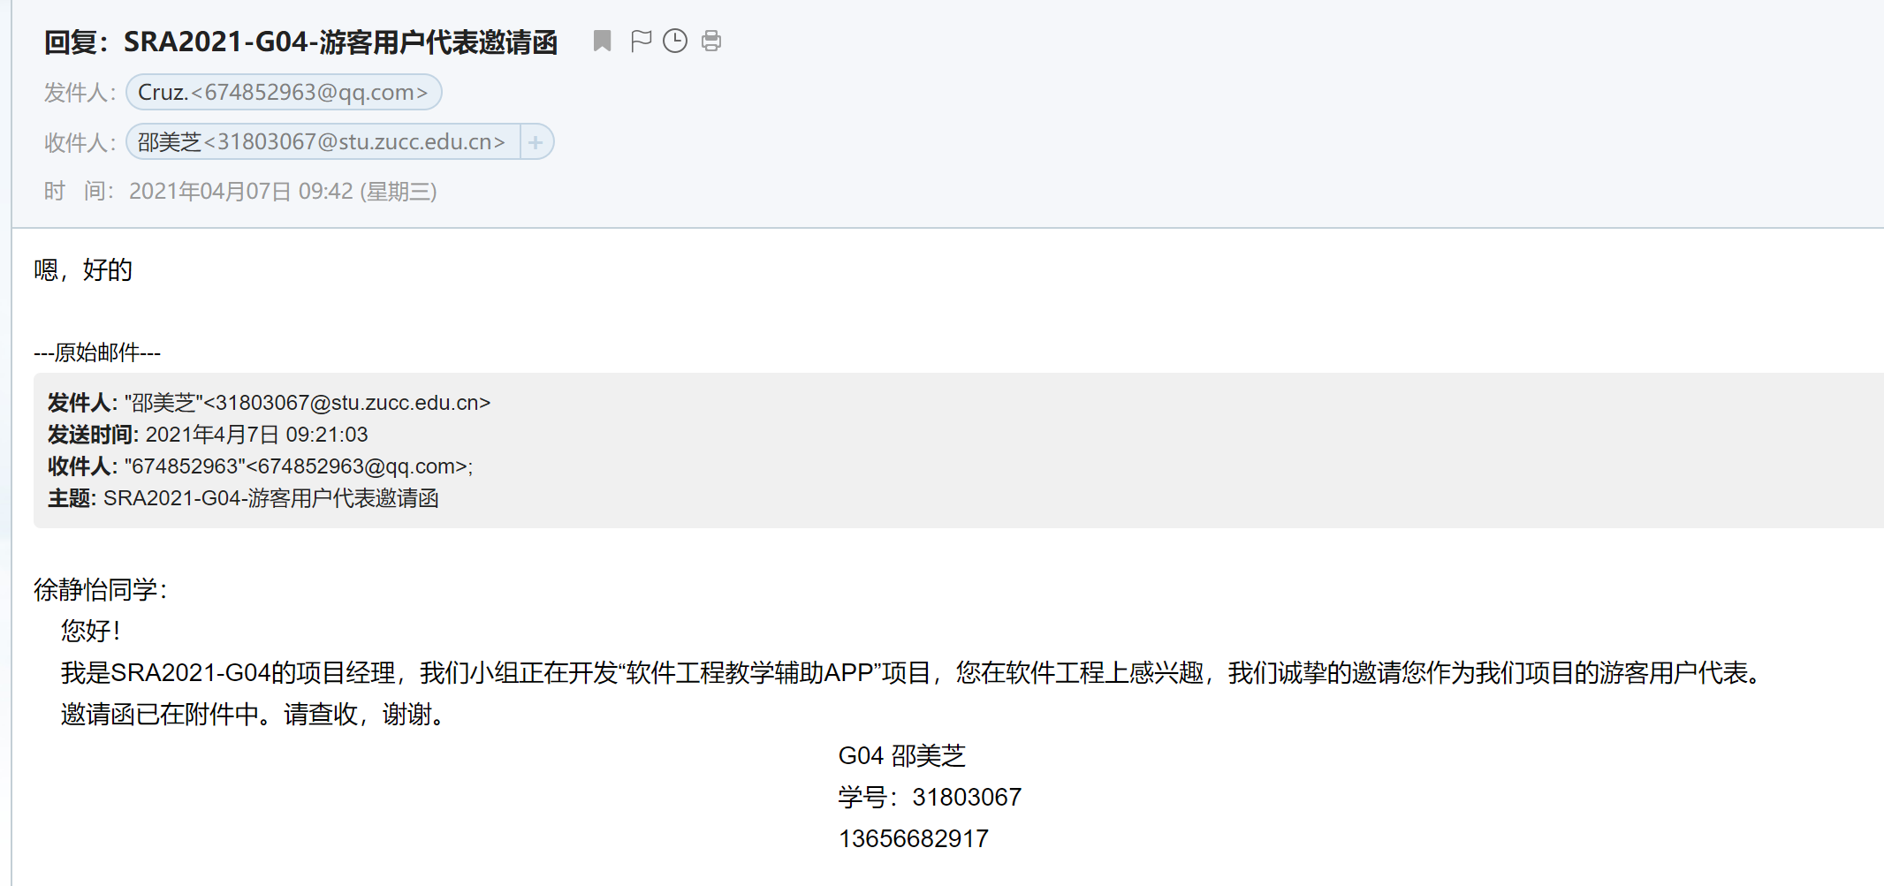
用户代表确认

Slide 33
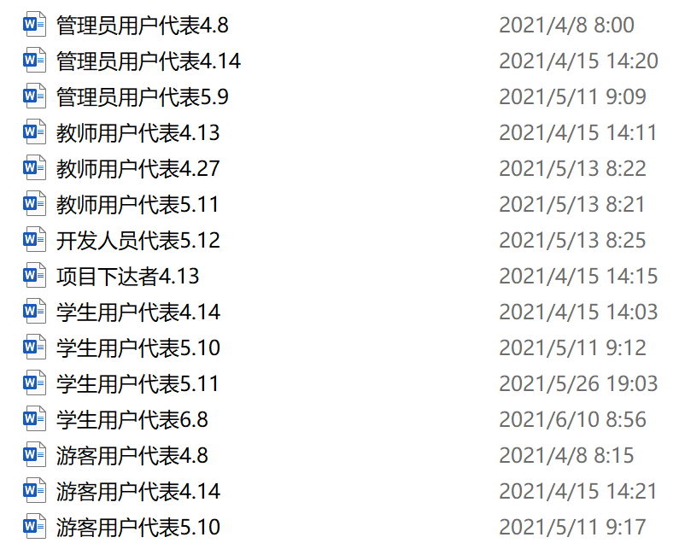
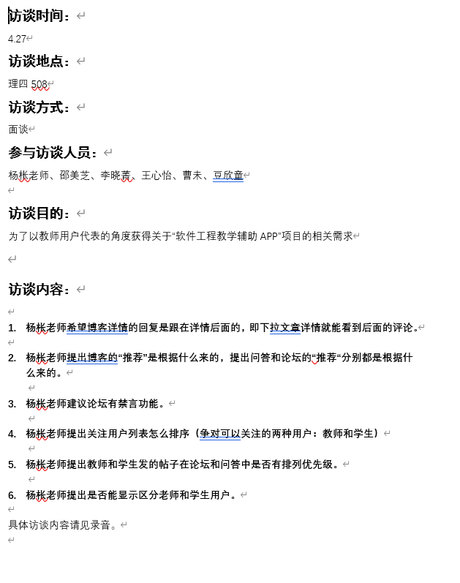
用户访谈
对每个用户代表都进行了访谈以获取需求

Slide 34
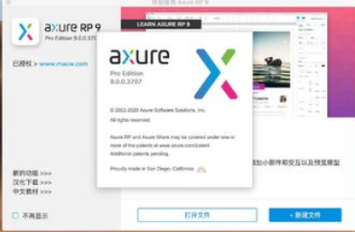
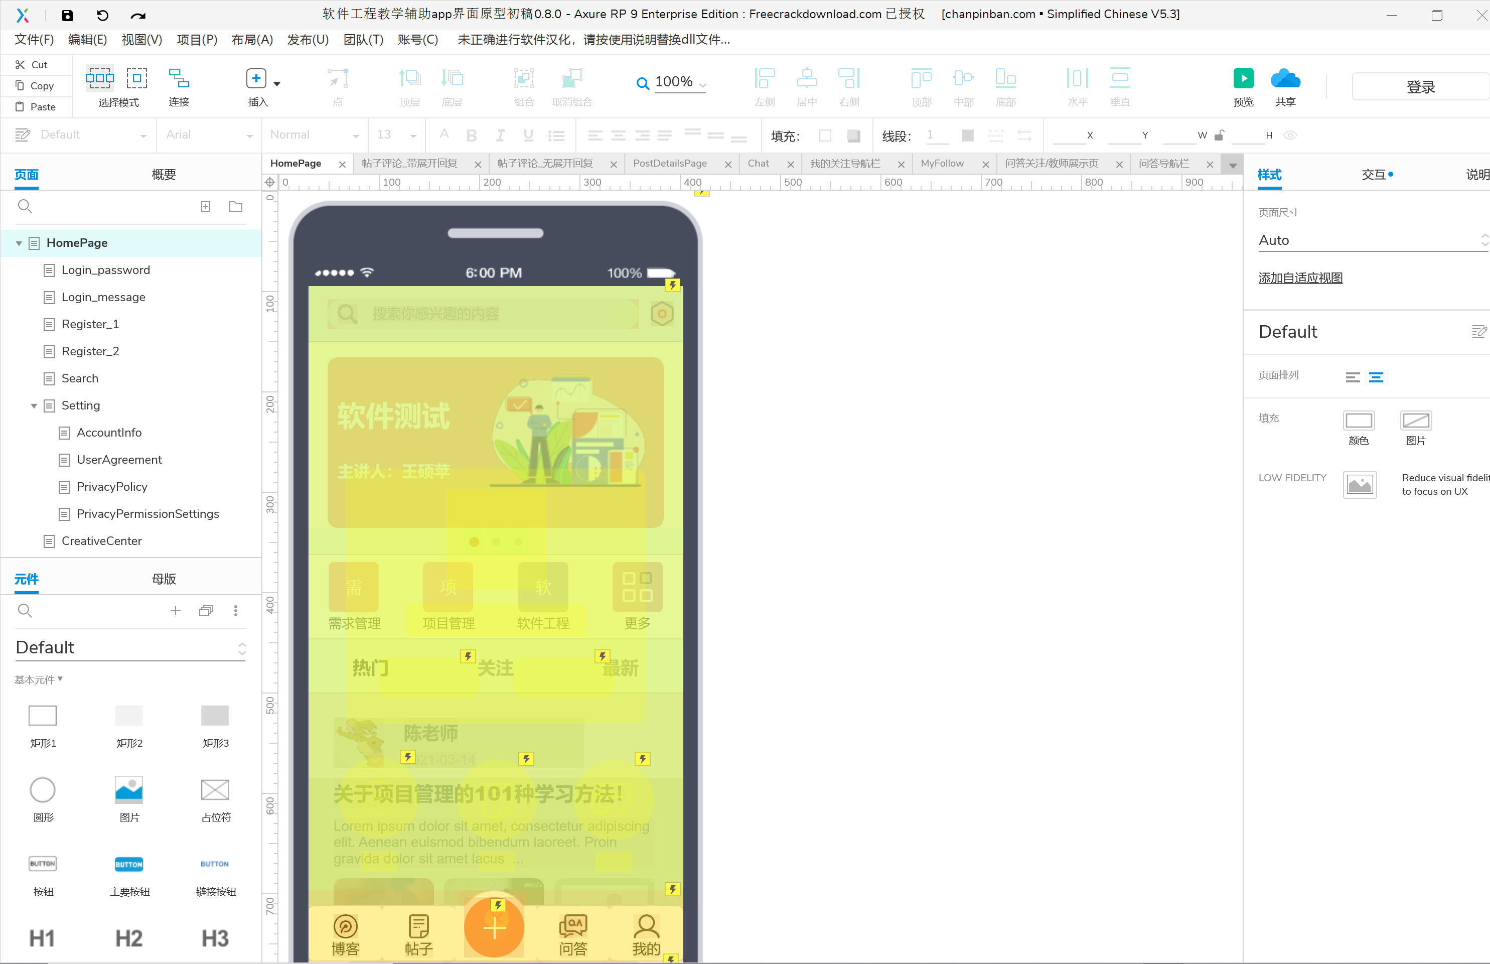
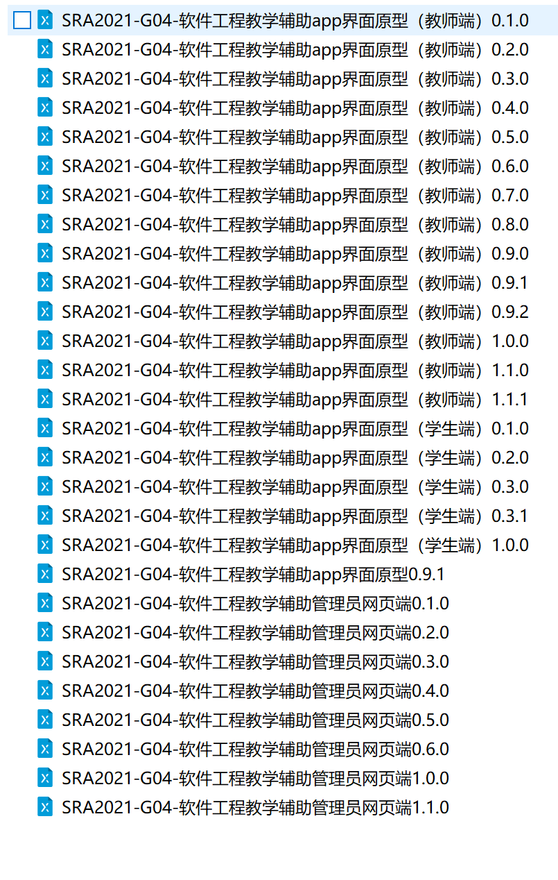
界面原型
Axure RP:一个专业的快速原型设计工具

Slide 35
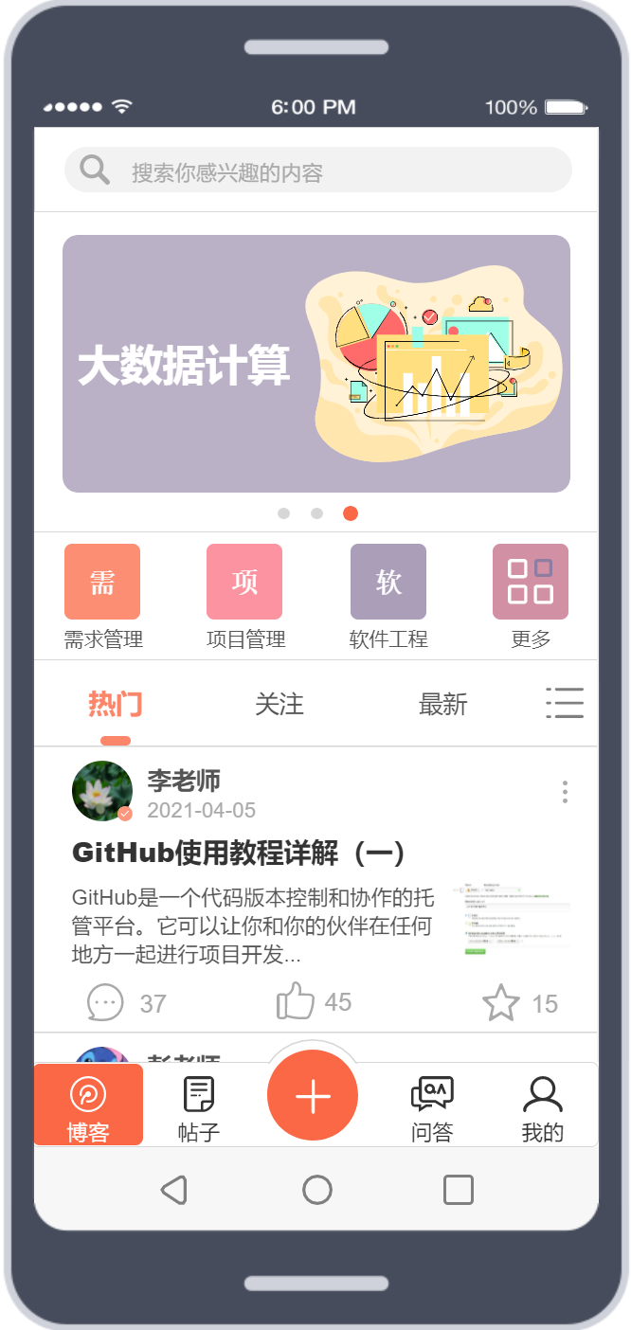
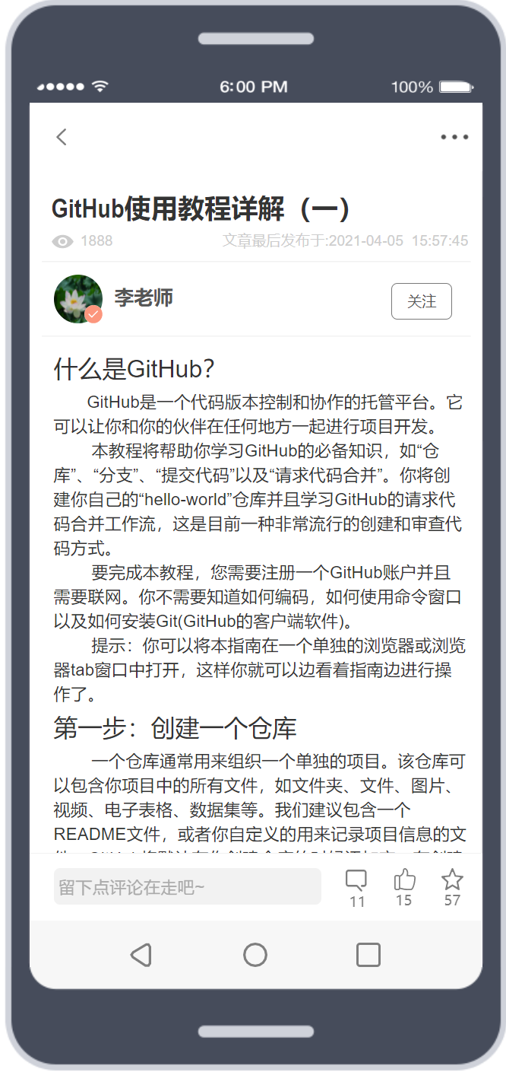
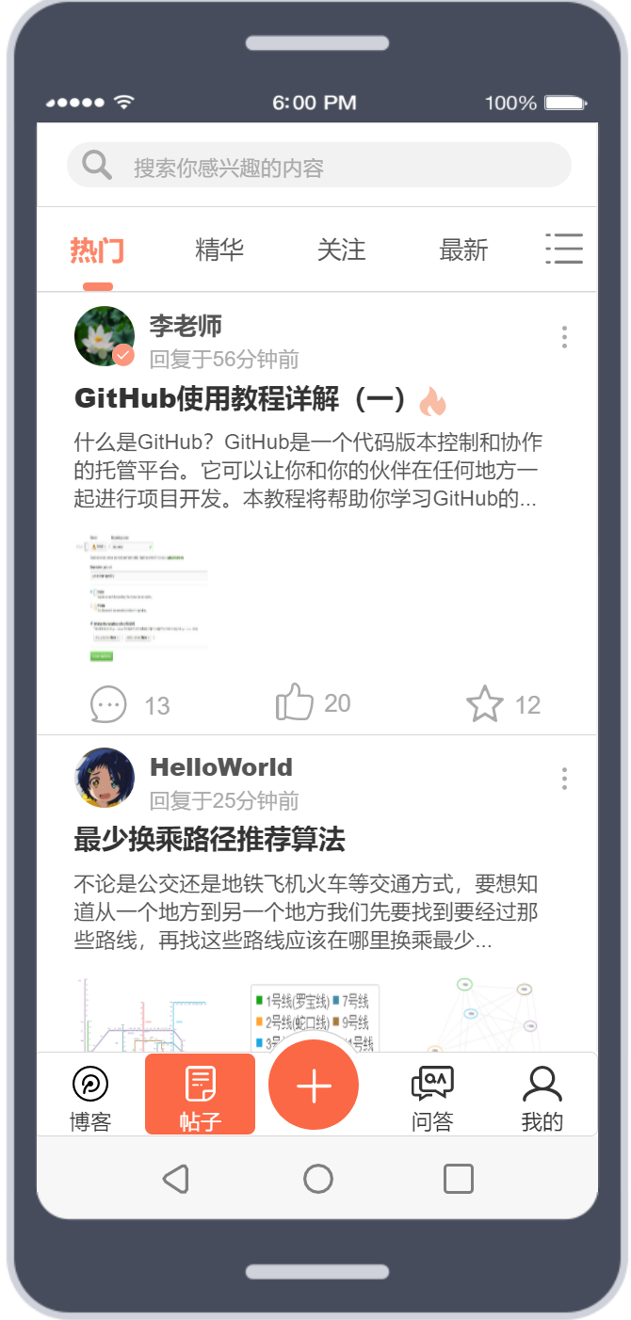
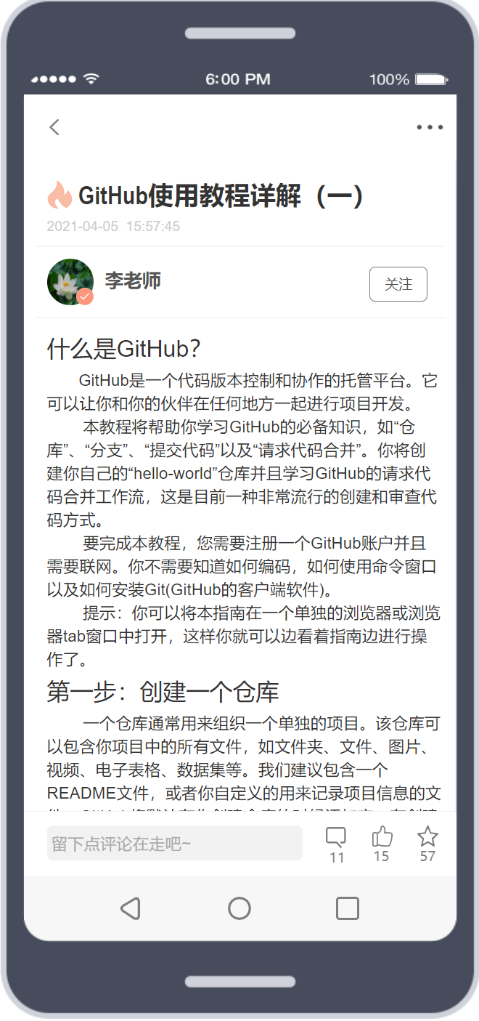
需求获取
界面原型随着需求获取进一步改进和细化

Slide 36


需求获取

Slide 37



用例文档
StarUML:一种创建UML类图，生成类图和
其他类型的统一建模语言(UML)图表的工具
模板：《软件需求》书本后面附录模板

Slide 38


用例文档
包含了用例图、用例描述、对话框图以及界面原型展示。

Slide 39
需求冲突
论坛模块“吧主”特权（具有加精华贴能力）是否要赋予个别学生or教师用户，还是管理员用户来行使该权利。
教师用户代表：可以让普通用户升级为“吧主”来管理论坛模块，来筛选精华帖。
学生用户代表：觉得可以直接由管理员用户来管理精华帖申请。
游客是否应该有更多的功能/权限，即是否能够查看博客详情等内容。
游客用户代表：感觉游客功能太少不能吸引游客继续使用该产品，希望能至少提供查看博客详情的功能。
项目下达者：要求实名制才能够查看具体详细信息，匿名游客不能查看。

Slide 40

JAD会议

Slide 41




优先级
方法：
QFD（Quality Function Deployment）

Slide 42


需求可行性

Slide 43

功能需求
游客

Slide 44

功能需求
教师

Slide 45

功能需求
学生

Slide 46

功能需求
管理员

Slide 47
非功能需求
性能需求
1.校网环境下,系统一般响应时间不超过1秒。
2.支持（至少）300名用户并发使用，并保证性能不受影响。
防护性需求
1.权限控制
根据不同用户角色，设置相应权限，没有权限的用户禁止使用系统。
2.重要数据加密
本系统对有关个人信息的数据按一定的算法进行加密，如用户口令、重要参数等。
3.数据备份
允许用户自行进行数据的备份和恢复，以弥补数据的破坏和丢失。

Slide 48
非功能需求
可用性需求
1.方便操作，操作流程合理
尽量从用户角度出发，以方便使用本产品。支持没有计算机使用经验、计算机使用经验较少及有较多计算机使用经验的用户均能方便地使用本系统。
2.操作完成时有统一规范的提示信息
例如删除操作时，系统可提示警示框“您确认删除记录吗？操作不可恢复！”，用户点击确认后，系统才执行删除操作，删除后可直接返回相关页面。

Slide 49
非功能需求
可安装性需求
1.管理员客户端支持多浏览器。
2.普通用户移动APP 安装方便，易于维护。
3.移动App 应该容易从一个不完整的错误的或者用户放弃的安装过程中恢复。
4.应用卸载方便且没有垃圾残余文件。
5.应用要支持应用内更新。

Slide 50



SRS中的需求优先级
SRS文档中对所有
用户的需求优先
级也进行说明和
排序。

Slide 51








数据字典

Slide 52

ER图

Slide 53

系统实现环境和运行环境
实现环境
文档撰写及PPT制作：Microsoft Office 365
源码分析及修改：JetBrians PhpStorm
配置管理：Git
UML工具： StarUML
图片制作：Adobe PhotoShop
运行环境
服务器：
建议选用Intel CPU，选择移动应用开发平台，提供
对外服务器所要求的相应的安全保障。基本信息如下：
项目 | 接口信息
处理器 | Intel1h
磁盘 | 1TB
网卡 | 千兆网卡
内存 | 2GB
操作系统 | Ubuntu 18.04
服务器软件 | Apache
数据库 | MySQL
SRS文档:408页，正文字体是宋体、小四
客户端：
采用智能手机处理器，网卡为浙江大学城市学院校园网，才做系统为安卓5.0以上 IOS 8.0以上。
管理员端支持 IE10 及以上、火狐、谷歌浏览器

Slide 54


SRS各类用户需求
对相应的图建立了交叉索引

Slide 55

其他UML图
学生登陆顺序图

Slide 56

测试用例
编制人 | 王心怡 | 编制时间 | 2021.05.01
功能模块 | 登录 | 测试编号 | TCT001
相关用例 | 教师登录用例图 | 功能特性 | 教师登录
优先级 | 5
测试阶段 | 系统测试
测试方法 | 等价类划分、边界值
预置条件 | 教师已注册
测试目的 | 教师能否正常登录
操作步骤 | 数据 | 操作描述 | 期望结果
1 | 手机号 =“18613134040” 密码 =“123456” | 输入对应的数据，点击“登录”按钮 | 进入主页
2 | 手机号 =“18613134444” 密码 =“123456” | 输入对应的数据，点击“登录”按钮 | 系统提示“手机号或密码错误”
3 | 手机号 =“18613134040” 密码 =“123” | 输入对应的数据，点击“登录”按钮 | 系统提示“手机号或密码错误”
4 | 手机号 =“18613134040” 短信验证码：正确 | 输入对应的数据，点击“登录”按钮 | 进入主页
5 | 手机号 =“18613134040” 短信验证码： | 输入对应的数据，点击“登录”按钮 | 系统提示“验证码错误”
6 | 手机号 =“18613134040” 短信验证码：错误 | 输入对应的数据，点击“登录”按钮 | 系统提示“验证码错误”
7 | 手机号 =“18613130000” 短信验证码：正确 | 输入对应的数据，点击“登录”按钮 | 系统提示“尚未注册”
每个用例的测试都
标明了测试方法以
及详细的测试用例
测试用例文档：110页

Slide 57


用户手册
用户手册文档：173页

Slide 58


SRS阶段组内评审

Slide 59


评审后的修改
增加了其他UML图、图表索引。

Slide 60


SRS正式发布
正式评审后SRS文档上升为正式版本1.0.0 并已上传至配置管理工具Git上。

Slide 61
4
项目需求
变更阶段

Slide 62


需求管理工具——统御

Slide 63

跟踪链接矩阵

Slide 64

变更获取
教师用户代表：杨枨老师
发现我们项目的界面原型没有用户可以自主添加标签的功能，提出教师的咨询比较及时，有时候圈内提出一个新的概念时教师总是最先知道，所以教师用户应该拥有增加新标签的功能。

Slide 65
CCB委员会组成
CCB主席
姚腾琳
同选题小组组长，对项目有一定的了解，同时也是开发人员代表，了解开发技术上的可行性。
变更控制委员会主席；如果CCB意见不一致，一般情况下主席有最终的决策权；为每一个变更请求选定评估者和修改者。
CCB评审员
马嘉伟
同专业同学，对该项目有一定了解。
陈冰洁
同选题小组成员，对项目有一定了解
应CCB主席的要求，负责分析可能受提议的变更影响的人；可以是技术人员，客户、市场人员或集这几个角色于一身者

Slide 66



邀请邮件

Slide 67
变更影响分析
对当前项目的影响
时间成本：预计增加7小时/人的工作时间。
风险：1).对整体计划延期风险（高）。2).沟通不及时导致项目小范围失控（中）。3).管理员工作增加（低）。
技术：增加了在界面以及数据库上做了变更，技术上可行。
对项目工时的影响
因必须与各用户代表沟通确认，修改相应的文档、界面原型等，可能会对项目工时造成以下影响：
1).界面原型需要在教师用户端增加申请标签页面；在管理员增加管理标签页面。界面原型制作人员工时增加。
2).项目小组编写的用例文档、测试用例文档、用户手册都需要进行对应的修改。文档编写人员工时增加。
3).项目小组需要在需求管理工具中进行对应的记录。需求管理负责人工时增加。
对项目成本的影响
因为小组每人都需要投入额外的时间，所以人力成本和相应的电、网成本会增加。

Slide 68


需求变更申请报告
获得CCB委员会的认可和签字、
获得变更提出者杨老师的验证与签字，
获得变更配置责任人邵美芝的签字

Slide 69


管理工具——需求变更影响分析

Slide 70


需求变更阶段组内评审

Slide 71
5
项目收尾
阶段

Slide 72





界面原型
界面原型已经达到高保真水平，并且交互便捷有效，此为移动端部分界面展示。

Slide 73




界面原型
此为管理员端部分界面展示。

Slide 74


界面原型
教师端页面为61页，但我们使用了大量动态面板，将很多页面合在一张页面上，所以真实页面远不止61张。
管理员端显示页面为2页，但使用大量动态面板，实际页面为20页

Slide 75

安装部署计划
安装部署计划
模板：ISO9001

Slide 76

后续计划
测试计划
模板：ISO9001

Slide 77

后续设计说明
软件概要设计说明
模板：ISO9001

Slide 78




团建
总体目的：促进了解、交流，增强沟通。
在团建之后，我们增强了对其他组员的了解，更加团结。

Slide 79


项目总结报告

Slide 80
项目总结（问题、分析、经验教训）
经验教训
1.多多团建，加强沟通
2.项目经理加强项目控制管理，做好时间管理
3.多看书和资料，增强自主学习能力
4.及时约用户代表和客户，增强沟通
5.注重小组会议，加强小组组员监督和互助
问题 | 分析
获取需求阶段耗时过长 | 没有及时找用户代表访谈获取需求
比起项目计划，实际情况有所延期 | 项目经理没有控制好进度，时间管理不行
组员中后期经常熬夜 | 项目经理没有控制好进度，时间管理不行
需求优先级用户打分较迟 | 没有及时联系用户代表
部分文档质量不高 | 项目经理审核不到位，缺乏自主学习能力

Slide 81

组长评价与个人小结——李晓菁
项目总结——组长评价
对分配下去的任务都能快速完成，总是小组内作业完成最高效的一位，非常的负责。
绩效评分表
组员个人小结
本学期经历了一个软件产品需求分析的全部阶段，通过完成每一次里程碑的每项任务，然我对需求分析的每个活动有了深刻的理解和体会。同时几次的翻转课堂的学习，也让我更加地了解UML相关知识，对UML中各种图、各种关系有了更深层次了解。另外，通过课外学习杨老师推荐地几本书，我也大概了解一些项目管理知识，不过由于课程任务较重，具体内容还没有细看，在今后还须反复研读那些精品书目。
从软件工程的3人组到本学期的5人组，这无疑更加考验我们团队间的团结协作能力，我也更加认识到团队协作的重要性，好的团队协作必定事半功倍。我们组在组长的带领下，团队之间任务分工明确，因为没有组员拖沓，所以我们总能在规定时间内完成任务，完成的质量也很好。
最后感谢杨老师愿意花大量时间来教我们知识，每次课后我们都抢着排队，希望早点轮到可以早点去吃饭，而您得看完所有排队的小组，才能有空余时间，您的敬业精神让我深深地敬佩。虽然每次的理论课、实验课都很恐怖，我们总害怕没有准备充分被扣分，但正是如此我们也花了大量时间准备，从中也收获到了不少的知识。
总分：92.4

Slide 82

组长评价与个人小结——曹未
项目总结——组长评价
对项目认真负责,有一定的美学功底，为我们设计了非常美观的产品界面原型，而且每次都在计划时间内完成，非常认真负责
绩效评分表
组员个人小结
在本次软件需求分析原理与实践课程中，我认识到了团队合作与沟通的重要性。在项目进行的同时，我对需求而分析的每个阶段都有了深刻的理解和体会。课外个人阅读学习方面，通过阅读杨老师推荐的几本书，大概地了解了一些项目管理的知识，在之后的学习和生活中我也会进行更加深入的了解。
在这次的项目中，我收获了很多经验和技能。最后，非常感谢杨枨老师的教导。
总分：91.1

Slide 83

组长评价与个人小结——豆欣童
项目总结——组长评价
对项目认真负责，不仅和曹未同学合力完成了我们的界面原型，而且还会熟练的使用我们的需求管理工具，从需求导入到生成跟踪矩阵独立完成，非常认真负责。
绩效评分表
组员个人小结
本次软件需求分析原理与实践课程，让我深刻地体会到了项目计划在项目中的重要性。在本次项目中，由于老师很早就公开了项目里程碑，我们根据里程碑设计了甘特图，并按照甘特图有序地进行项目工作。这给了我很大的启发，充分细致的甘特图让我们可以把握项目进度，在进度不足的时候能够及时的发现。
与此同时，我也充分意识到了团队合作的重要性。我们小组的组长非常负责，她负责绘制甘特图，为我们合理平均地安排任务，同时也会考虑到我们的个人的喜好和擅长来分配工作。我们的其他组员也很友好，组员之间的沟通非常顺利，没有出现争吵和不愉快的情况。这是一次非常顺利的合作。
最后，也非常感谢杨枨老师的教导。虽然杨枨老师的项目要求比较严格和细致，但是这份严格也是为了我们。不管我们之后是否会参加相关的工作，这次的项目都是一次宝贵的经历。
总分：91.3

Slide 84

组长评价与个人小结——王心怡
项目总结——组长评价
对项目认真负责，总能不动声色的完成任务，完成质量比较高，而且大部分会议纪要都是王同学负责，非常认真。
绩效评分表
组员个人小结
本学期杨老师的课程还是一样让人心跳加速。小组人数的上升代表着更难、更多的课程任务，小组成员团结、勤劳、勤恳，最终还是完成了课程任务。
在没上这门课之前不知道需求的重要性，现在明白了需求的确认和变更会影响整个软件项目，而且从事需求获取、管理相关工作的人们有着非常科学的工作手段和方法。
谢谢，以上。
总分：91.4

Slide 85

组长评价与个人小结——邵美芝
项目总结——组长评价
作为项目经理在项目中负责大局掌控和相关文档的审核，但是由于第一次当，进度的把控和文档质量的把控不太好，有待改进。
绩效评分表
组员个人小结
本学期也是第一次承担了组长的工作，并且充当项目经理的角色管理整个团队的工作进展，这让我意识到项目经理不仅要了解项目进程的每一个细节，而且也要考虑到团队合作高效性，团队风险等诸多因素。这样的开发经验对我是难得也是可贵的，让我进一步了解到自己的能力，也让我在团队合作中对组员们也有了更深的了解，虽然在团队合作中有很多问题，但是我们也意识到只要所有组员共同努力，都是可以克服的。
总分：94.2

Slide 86

组员绩效排序
邵美芝：94.2 李晓菁：92.4 王心怡：91.4 豆欣童：91.3 曹未：91.1

Slide 87

需求挑战
现在通知你们小组，在接下来的三个月中完成教师提出的移动课堂助理的需求，怎么做？
根据已有经验，我们大致的思路方向依旧是将项目规划为五个阶段。
在最开始即项目启动阶段我们会先召开小组会议，确定一些基本的标准文档，配置管理工具之类
然后进入项目计划阶段，先确定项目章程，再确定初步的项目计划，之后按照项目计划来严格执行。
有了这一次项目的经验，我们将会更加注重需求获取的及时性，加强与客户和用户代表的访谈沟通。

Slide 88


项目收尾阶段组内评审

Slide 89
6
参考资料

Slide 90
参考资料
[1]RogerS.Pressman,Bruce R.Maxim.软件工程原书第八版[M].机械工业出版社:北京,2017:1.
[2]Karl Wiegers,Joy Beatty.软件需求（第3版）[M].清华大学出版社:北京,2016:1.
[3]杨弘平.UML2 基础、建模与设计教程. 清华大学出版社2017.3.
[4]张海藩.软件工程导论[M].清华大学出版社:北京,2013:8.

Slide 91
感谢 观看

